Slide 1
Endüstriyel Kimya
(Çikolata Teknolojisi)
Hazırlayan
Prof.Dr. Mustafa ODABAŞOĞLU
Denizli 2014

Slide 2
BÖLÜM 1: ÇİKOLATA HAMMADDELERİ
1. Giriş
  1.1. Çikolatanın Tanımı
Çikolata, kakao ürünleri (kakao tozu, kakao kitlesi ve kakao yağı) ile şeker ve/veya tatlandırıcı, süt ve/veya süt ürünleri ve aroma maddelerinin ilavesi ile tekniğine uygun şekilde üretilen gıda maddesidir.
Çikolata sözcüğü; Azteklerin (Meksika’da bir kızıldereli kabilesi) günlük konuşma dili olan “Nahuatl” dilinden gelir. Sözcük acı anlamına gelen “xocolli” ve su anlamına gelen “atl” sözcüklerinin birleşiminden oluşan “xocolatl” sözcüğünden türetilmiştir

Slide 3
1.2. Tarihi
Yazıtlara göre, kakao bitkisi M.Ö. 1000 yıllarında, ilk olarak Mayalar tarafından yetiştirilmiştir. Kakao bitkisini daha sonra Tolteks ve Aztek’ler yetiştirmişlerdir. Eski topluluklarca bu tohum “cacahualt” olarak adlandırılmış, zamanla “chocolatl” diye değiştirilmiştir.
600 yılında; Mayalar Orta Amerika’dan Güney Amerika’nın kuzey bölgelerine göç ederler. Yucatan’da ilk büyük kakao yetiştiricisi olarak ön plana çıkarlar. Kaynaklara göre Mayalar birçok kakao yetiştiricisi ülkeden daha önce kakao ile tanışmıştır.

Slide 4
1000 yılında; Orta Amerika’da insanlar kakao çekirdeğini bir alışveriş aracı olarak kullanmışlardır. O dönemde 1 Zontli 400 kakao çekirdeğine eşdeğerdir.
1200 yılında; Aztekler Mayalıları egemenliği altına alarak Meksika’daki üstünlüklerini kuvvetlendirir. Bu tarihten sonra kakao; fethedilmiş kabilelerin vermek zorunda oldukları bir vergi haline gelir.
1502 yılında; Avrupalılar Christopher Columbus’un dördüncü yolculuğu sırasında kakao çekirdeği ile ilk defa tanışır
1528 yılında; Hernando Cortez kakao çekirdekleri ile İspanya’ya döner. Kendisi Azteklerin kakao çekirdeğini ticarette kullanma fikrinden çok etkilenir. Trinidad, Haiti ve Batı Afrika adalarından Bioko’da kakao yetiştiriciliğini başlatır. Bundan sonra yüzyıllar boyunca İspanya; kakao yetiştiriciliğinde tekel haline gelir.

Slide 5
1700’lerin başları; Endüstri devrimi ile birlikte çikolata makine ile üretilmeye başlanır. İngiltere’de çikolata evleri yaygınlaşır. Bu dönemde çikolata sıvı bir içecek olarak tüketilir ancak henüz bir şekerleme değildir.
1765 yılında; İlk çikolata fabrikası Massachsetts Bay Colony’de kurulur.
1828 yılında; Hollandalı bir kimyager olan Conrad Van Houten çikolata liköründen presleme ile kakao yağını elde eder. Bu kakao tozunun üretilmesine imkan tanır.
1848 yılında; Conrad Van Houten çikolata likörüne kakao yağı ve şekeri ekler. Böylece yenilebilir çikolata elde edilir.

Slide 6
1852 yılında; Domingo Ghirardelli kendisinin ilk çikolata fabrikasını San Francisco’da kurar.
1875 yılında; Daniel Peter ve Henri Nestle süt tozu ile çikolatayı birleştirerek, ilk sütlü çikolatayı elde ederler.
1879 yılında; Rodolphe Lindt çikolataya daha yumuşak bir tekstür kazandıran “konçlama” işlemini geliştirir.
1924 yılında; Türkiye’de ilk çikolata fabrikası kurulur.
1967 yılında; Ghirardelli çikolatalarının üretimi San Leandro’ya taşınır.

Slide 7
1.3. Çikolatanin Türkiye Hikayesi
Türkiye’de ilk çikolata fabrikası yabancı sermayeli olarak 1927 yılında Feriköy’de kurulmuştur.
Avrupa’da 1860’larda üretimine başlanan çikolatanın ülkemize gelişi bir 100 yılı almıştır. Ayrıca Osmanlı mutfağının ve geleneksel tatlı kültürümüzün çok baskın olması nedeniyle çikolatanın o yıllardaki tüketimi de daha ziyade elit bir tabaka ile sınırlı kalmıştır.
Türkiye’de endüstriyel çikolata üretimi 1970’li yıllarda başlamıştır. Ülkemizde ve batıda kullanılmakta olan çikolata üretim teknolojisinin temeli de 1975’tir.
1975-1980 yılları arasında yaşanan döviz sıkıntısı nedeniyle üretim kapasiteleri kısıtlı kalmış, bunun sonucu olarak da reklama yatırım yapılmamıştır.

Slide 8
Döviz sıkıntısı yaşanan bu dönemde yatırımlara devam edilmiş, yapılan yatırımların çalıştırılması 1980’den sonra hızlanmış, bu tarihten sonra hammadde teminindeki zorluklar da aşılmış, hatta kakao çekirdeğinden gümrük de kaldırılmıştır.
Önceleri lüks ürünler kapsamında olan çikolatalı mamuller sektöründe gümrüklerin de sıfırlanmasıyla 1980’den sonra çok hızlı bir gelişme yaşanmıştır.
Bu arada şekerlemeye yatırım yapılmamış, tüm yatırımlar çikolataya yönelmiştir. Bu önemli bir stratejik karardır.
Peş peşe fabrikalar kurulmuş ve çikolatalı mamullerde gelişme ön planda tutulmuştur

Slide 9
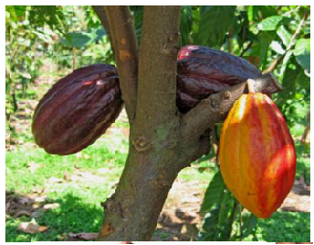
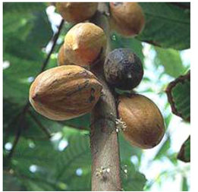
  1.2. Çikolata Teknolojisinde Kullanılan Hammaddeler
  1.2.1. Kakao
Kakao ağacı
(theobroma cacao)
ve Meyvesi
(Tohum Zarfı)

Slide 10
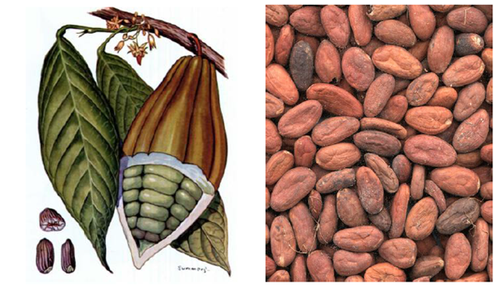
Kakao Tohumları

Slide 11
Kakao bitkisinin bilimsel adı Theobroma Cocoa (Tanrıların yiyeceği) dır. Doğacı Linnoeus tarafından nitelendirilen çok yıllık bir bitki olan kakao bitkisi, 20-30 derecelik kuzey-güney enleminde tropikal bölgede yetiştirilmektedir. ideal yetişme ortamı; yaklaşık 400 metre yükseklik, azot ve potasyumca zengin toprak ihtiyacı ve 20-30 derecelik nemli iklimdir.
Gövdesi ince ve dikildiğinde 6-7 metre uzunluğa ulaşır. Vahşi koşullarda ise 10 metreye kadar uzayabilir. Meyve karyopsis olarak adlandırılır ve 20-25 cm uzunluğunda ve 10-12 cm genişliğinde yumurta şeklindedir. Ağırlığı ortalama 200 gr.dan 1 kg.a kadar değişir. Rengi sarıdan koyu sarıya ve kırmızıya değişiklik göstermektedir.

Slide 12
Kakao ağaçları tropik kuşakta örneğin; Afrika'da Gana’da ve Fildişi’nde, Güney Amerika'da Brezilya ve Venezüella’da, Asya’da ise Malezya da yetişir. Kakao bitkisi diğer ağaçların gölgesinde yetişmektedir, bu yapraklar kakao bitkisini rüzgardan, yağmur ve direk gelen güneş ışığından korur. Dalları almaşık* dizili, her mevsimde düzgün ve bol çiçek açan bir ağaçtır.
Ağaç üzerindeki meyveler kavuna benzer. Meyvenin içinde 2-3 cm uzunluğunda, 30-40 adet yumurta şeklinde tohum içermektedir. Tohumlar şekerce zengin beyazımsı yapışkan jelatin içermektedir
*sapın her iki yanında karşılıklı değil de aralıklı olarak bir sağda, bir solda bitmiş yaprak veya dal

Slide 13
3 çeşit kakao bitkisi vardır:
1. Criollo Kakao (creole):
Meksika’dan (başkalarına göre Amazon’dan). Çok yüksek kalitede beyazımsı tohumlar içerir. Çünkü çok aromatiktir ve çok fazla acı değildir. Lezzetlidir ve ne yazık ki sık ve henüz yeterli miktarda üretilmemektedir.
2.Forastero Kakao :
Yüksek Amozonlardaki Afrika ağaçlarından sağlanır. Criollo’dan daha düşük kalitedeki parlak tohumlar içerir. Yüksek oranda tanen* içermesinden dolayı acı tattadır ve çok asidiktir. Bu karakteristik özelliklerine rağmen zor koşullara daha dayanıklıdır ve hızlı yetiştiğinden dolayı daha fazla üretilmektedir. Bu yüzden dünya üretiminin % 80’ini karşılamaktadır.
*Tanen, tannik asit (Fransızca: tanin - sepi maddesi) olarak da bilinir. Tanenler polifenolik bileşikler olup, kolza, bakla, çay ve sorgumda gibi bitkilerden elde edilen, açık sarı-kahverengi toz, pul ya da süngersi bir kütle halindeki biçimsiz (amorf) maddelere verilen addır.

Slide 14
3.Trinitario Kakao:
Bu çeşit diğer iki türün melezlenmesiyle elde edilmiştir. İkisininde karakteristik özelliklerine sahiptir.

Slide 15
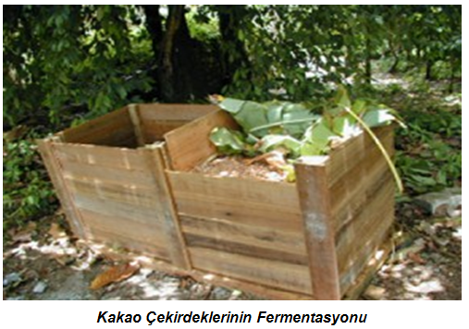
      1.2.1.1. Kakao Çekirdeklerinin Fermentasyonu
      Kakao çekirdeği içerdiği tanenden dolayı acıdır. Hem bu acılığın giderilmesi hem de çikolata aromasının gelişebilmesi için, kakao çekirdekleri fermentasyona uğratılır. Fermentasyon işleminde; kakao çekirdekleri, muz yaprağı ile kaplanmış tahta sandıklar içerisine yerleştirilir, sandıkların üzeri tekrar muz yaprakları ile örtülür ve bu şekilde 3-9 gün bekletilir. Fermentasyon sırasında sıcaklık 30°C’den 45-50°C’ye kadar yükselir.

Slide 16
Tablo çekirdeğin kimyasal bileşimine ait bir gösterge verir; bununla birlikte, kimyasal bileşim; çekirdeğin çeşidinde, fermantasyon ve kurutma işlemlerinin kalitesine ve daha sonraki işlemlerine bağlı oldu unutulmamalıdır.

Slide 17
1.2.1.2. Kakao Çekirdeklerinin Kurutulması
Fermentasyondan sonra, kimyon rengi ile kahverengi arasında bir renge sahip olan çekirdekler, güneşte ya da kurutucularda nem içerikleri %7’ye düşene kadar kurutulur. Fermentasyon ve kurutma, tohum gömleğini de değişikliğe uğratarak, daha sonraki işlemler sırasında tohumdan kolayca ayrılabilecek gevrek bir yapı kazanmasını sağlar. Kurutma işlemi 1-2 hafta kadar sürer ve bu sürenin sonunda kakao çekirdeklerinin kırmızımsı kahverengi rengi koyu kahverengiye dönüşür.

Slide 18
      1.2.1.3. Kakao Çekirdeklerinin Kavrulması
Kakao çekirdekleri kavrulmadan önce istenen nitelikte ürün elde edebilmek için harmanlanır. Kavurma, kesintili çalışan döner silindirik kavurucularda ya da kesintisiz çalışan kavurucu–soğutucu kombine sistemlerde gerçekleştirilir.
Kavurma ile;
Çekirdeklerin nem oranı düşer
Çekirdekte bulunan proteinler denatüre olur
Meydana gelen Maillard* ve karamelizasyon olaylarının etkisi ile karbonhidratların yapısı değişir
Uçucu asitler uzaklaşır
Çekirdek içini kabuğa bağlayan yapışkan karakterli materyal parçalanarak daha sonraki kırma işlemi sırasında kabukla iç kısmın ayrılmasına imkan sağlar.
*Maillard reaksiyonu, aminoasit, peptit veya polipeptit gibi proteinik bileşiklerin temelini teşkil eden monomer veya polimer bileşikler ile indirgen şekerler arasında sıcaklığın etkisi ile ortaya çıkan ve azotlu polimerik bileşiklerin oluşması ile sonuçlanan enzimatik olmayan esmerleşme reaksiyonlarından biridir.

Slide 19
      1.2.1.4. Kakao Çekirdeklerinin Öğütülmesi
Kavrulup soğutulan çekirdekler mekanik kabuk kırma ve ayırma sistemlerine sevk edilir. Kabuk kırıcıdan geçen kitle, aspirasyonla kombine edilmiş döner ve sarsak elek sistemlerinden geçerek kabuk, iç, kabuk-iç karışımı ve embriyo birbirinden ayrılır. Kabuğundan ve embriyodan ayrılan çekirdek içi, bir seri kırma ve öğütme valslerinden oluşan değirmenden geçirilerek öğütülür. Öğütme sırasında ürünün sıcaklığı yükselir, kakao yağı eriyerek parçalanan hücre çeperlerinden dışarı çıkar. Çekirdeğin öğütülmesi sırasında sıcaklık 35-50°C’ye kadar çıkabilir. Değirmenden çıkan ürün, yağ ve yağlı zerreciklerden oluşan, akışkan karakterli bir lapa görünümündedir. Bu ürüne çikolata likörü denir.

Slide 20
      1.2.1.5. Alkalileştirme İşlemi (Dutch Process)
Kakao üretiminde kullanım amacına bağlı olarak bazen ürün alkalileştirilir. Bu işlem, bazen çekirdek içleri öğütülüp çikolata likörü haline gelmeden önce, çoğunlukla da öğütmeden sonra uygulanır. İşlem sırasında ürün potasyum, sodyum, magnezyum, amonyum karbonat ya da bikarbonat çözeltilerinden biri ile muamele edilerek, ürünün 5.5-6.0 civarında olan pH’sı 7.8-8.2’ye kadar yükseltilir. Bu işlem kakao pigmentlerinin rengini de değiştirir; kahverengimsi kırmızı olan renk, koyu maun rengine döner.

Slide 21
      1.2.1.6. Çikolata Likörünün Preslenmesi
Alkalileştirme işlemi uygulanmış ya da uygulanmamış çikolata likörleri horizontal hidrolik preslerde sıkılarak kakao yağı ve kakao tozu adı verilen iki farklı ürüne dönüştürülür.
Kakao kitlesi kakao çekirdeğinin öğütülmesiyle elde edilir. Kakao likörünün kalitesi kullanılan çekirdeğe bağlıdır. Üreticiler sıklıkla istenilen kalite, aroma ve lezzeti kazandırmak için farklı çeşitlerdeki çekirdekleri karıştırırlar. Kakao likörü daha sonra, renginin ve aromasının aynı zamanda kimyasal kompozisyonunda değişmesi amacıyla kavrulma ve alkalizasyon işlemlerine tabi tutulur ve çikolata üretiminde kullanılır. Yağ oranı minimum %52 dir. Ambalaj : 25 kg Karton koli; Raf Ömrü : 12 ay; Fiyat Aralığı : 4500$ – 5000$ + KDV

Slide 22
      1.2.1.6. Kakao Tozu
Kakao tozu, kakao kitlesinden oluşur. Presler yağın bir kısmını uzaklaştırmak için kullanılır ve kakao pres keki denilen katı bir madde bırakırlar. Bu kek daha sonra kakao tozu oluşturmak üzere ufak parçalara kırılır. Farklı kompozisyonlarda ve farklı miktarlarda yağ içeren kakao tozu üretmek için işlemler değiştirilebilir. Naturel ve Alkalize kakao tozu olarak 2 çeşittir. Yağ Oranı : % 10 -12. Kakao tozunun bileşimi aşağıdaki gibidir, fakat kompozisyonun kavurma, alkalizasyon ve presleme işlemlerine bağlı olduğu unutulmamalıdır:

Slide 23
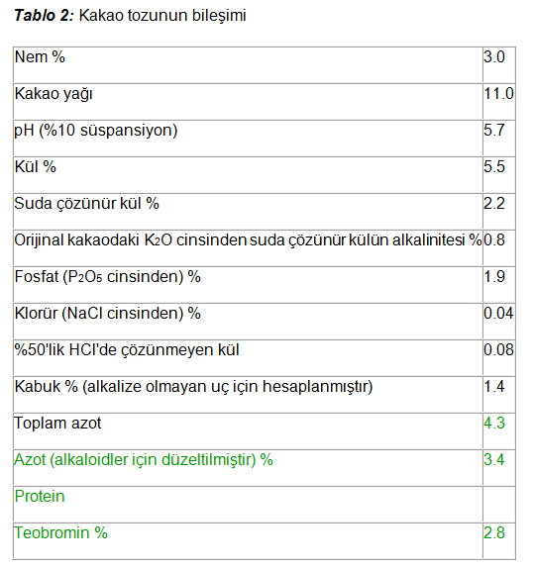

Slide 24
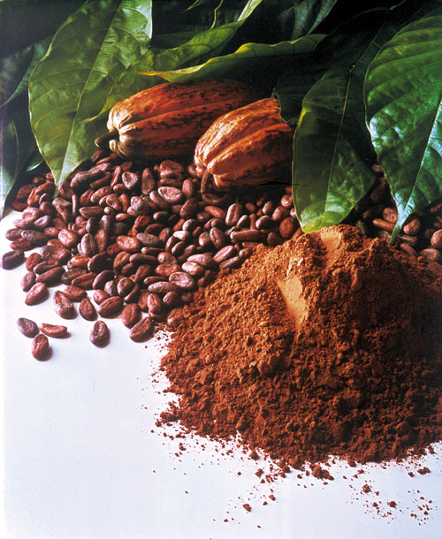
Kullanım Alanı:
Renk ve tat verici olarak, Çikolata Kaplama ve Dolgu ürünlerinde, Çikolatalı şekerlemelerde, Biskuvi ve Kek üretiminde, Puding ve Süt ürünlerinde, Fırıncılık ürünlerinde, Dondurma üretiminde ve Hazır toz içecekler gibi bir çok gıda ürünlerinde kullanılmaktadır.
Ambalaj : 25 kg torbalarda
Raf Ömrü : 18 – 24 ay
Fiyat Aralığı : 5000$ + KDV
Kakao Meyvesi, Tohumu ve Tozu

Slide 25
  1.3. Kakao Yağı
Çekirdek kakao ve/veya kakao kitlesinden elde edilen çikolata imaline uygun yağdır. (TSE 7800,1990). Çikolata liköründen elde edilen yağ bitkisel kaynaklı yağ olmasına rağmen katı bir yağdır. Yağ asidi bileşimi şöyledir;
Palmitik asit %25-35
Stearik asit %30-35
Oleik asit %38
Linoleik asit %2 dir

Slide 26
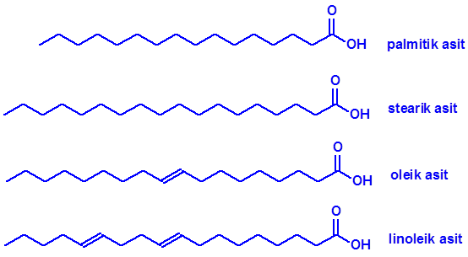
      Bu yağ asitlerinin gliserin ile esterleşmesi sonucu oluşan yağ (gliseril trikarboksilat) polimorf bir yağdır. Bundan dolayı erime noktası 28-36°C arasında değişir. Yağ veya kakao yağı sayılı yollardan çekirdekten ekstrakte edilerek elde edilir. Saf pres yağı yatay preslerden kakao kitlesinden ekstrakte edilir. Alt-standart kakao çekirdekleri kabukları ayrılmadan sürekli expeller* presler kullanılarak preslenebilir.
*Ekspeller proses: Yağ ekstraksiyonunun mekanik preslerle presleme yoluyla değil bir kimyasal işlemle açığa çıkarılma yöntemdir.

Slide 27
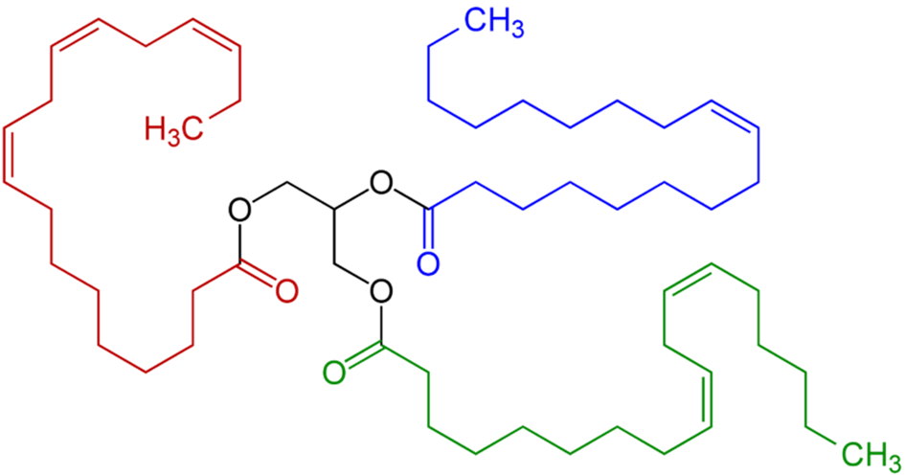
linoleik asit, alfa-linolenik asit, and oleik asit in Bir trigliserit türevi

Slide 28
Saf pres yağı için herhangi bir temizlemeye ihtiyaç yoktur fakat genellikle koku alma işlemi uygulanır. Expeller prosesinden sonra arta kalan küspeden yağı ekstrakte edebilmek için bir solvent ekstraksiyonu uygulanır; bu çeşit yağların rafine edilmesi gerekir. Kakao ucundan presleme işlemi ile elde edilen kakao yağı şu özelikleri gösterir: 20˚C'nin altında gevrek yapı, yaklaşık 35˚C'de erime noktası ile birlikte 30˚C-32˚C civarında yumuşama.
Erime noktası;
1. yumuşama noktası
2. berrak erime noktası olmak üzere ikiye ayrılabilir.

Slide 29
      Yumuşama noktası 23-24.5°C, berrak erime noktası ise 32.5-34.5°C’dir. Kakao yağı farklı erime noktasından dolayı dört çeşit kristal yapıya sahiptir. Bunlar α, β, β1 ve γ dır. Βeta formu ile gama formu arasında β1, β2 ve β3 olmak üzere üç adet geçiş kristal formu vardır. Bu geçiş formları ile birlikte kristal yapılar altı olur. Alfa formu 21-24°C’de, beta formu 34-35°C’de, beta bir formu 27-29°C’de, gama formu 16-18°C’de erir. Kristal formları arasında en kararlı olanı β formudur.

Slide 30
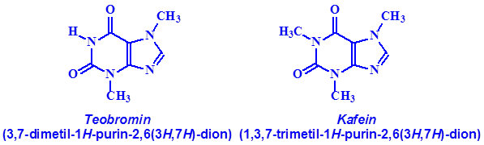
      Kakao, tropik ağaç tohumlarıdır. Bu tohumlarda kuvvetli bir uyarıcı olan teobromin ve kafein denilen alkaloitler vardır
      Kakao yağı, solgun sarı renkli, saf yenebilir bir bitkisel yağdır, yumuşak çikolata lezzetine ve aromasına sahiptir. Piyasada katı bloklar halinde bulunan kakao yağı, isteğe bağlı olarak gıdaya uygun tankerlerde sıvı halde sevk edilir.

Slide 31
Kakao yağı, çikolata imalatının hammaddesini oluşturur. Kakao yağının erime sıcaklığından dolayı sıklıkla ilaç yapımında, tıbbi alanda kullanılır. Oda sıcaklığında saklanabilir, fakat vücut sıcaklığında kolayca erir.
Kakao yağı doymamış yağ asitlerince zengindir ve en bilinen stabil yağlardandır. Doğal antioksidanlar içeriği ekşimeyi engeller ve 2–5 yıl depolama ömrü sağlar. Sorunsuz bir doku, tatlı koku ve yumuşatıcı krem özelliği, kakao yağını kozmetik ve cilt koruma ürünlerinde popüler malzeme haline getirmiştir.
Çikolatanın kakao yağının bir kısmının, kakao yağı eşdeğerleri ile yer değiştirilmesi, çikolatanın ısıl stabilitesini artırır. Sıcak iklimlere sahip ülkelerde eşdeğer yağ ilavesi ile çikolatanın raf ömrü önemli bir düzeyde artırılmaktadır. Bunlar, palm ve shea yağlarından türetilen bitkisel yağlardır ve kimyasal ve fiziksel olarak kakao yağına çok benzerdirler, ısıl direnç özelliği açısından daha üstün olarak yapılardır.

Slide 32
Kimyasal Özellikler:
Kakao ucundan presleme işlemi ile elde edilen kakao yağı şu özelikleri gösterir:
20°C'nin altında gevrek yapıdadır.
30°C - 32°C civarında yumuşama özelliği gösterir. Çikolata oda sıcaklığında katı halde iken ağız içinde kolaylıkla erir ve bu kakao yağının katkısıyla olur.
Yaygın olan katı kakao yağının erime noktası ortalama 34–38°C’dir.
Kakao yağı polifmorfizm (çok biçimlilik) özelliği sergiler. Sayılı gliseridlerden (üçlü doymamış, ikilidoyamamış, teklidoymamış, stearo-diolin, palmito-diolein, oleo distearin, Oleo-palmitostearin, Oleo-dipalmitin) oluşur. Soxhelet yöntemi ile yağ tayini yapılabilir.

Slide 33
Naturel kakao yağı kendine has kakao kokusunda olup yabancı bir koku içermez. Deodorize edilip kakao kokusundanda arındırılabilir.
Kullanım alanı:
Naturel kakao yağı özellikle sütlü çikolatalarda, Dedorize kakao yağı ise Çikolata ve Şekerleme ürünlerinde özellikle Bitter çikolatalarda kullanılır .
Ambalaj : 25 kg Karton koli;
Raf Ömrü : 12 ay;
Fiyat aralığı : 4500$ – 5000$

Slide 34
  1.4. Kurutulmuş Meyveler
Çikolata sanayinde daha çok portakal, üzüm, kayısı, v.b. meyveler kullanılır. Meyveler ısıl işlemlerle (Güneş ışığı, hava akımlı sistemler v.b.) kurutulur. Su oranları çok düşük olduğundan daha çok çikolatalarda kullanılır. Kurutulan meyveler değirmenden geçirilerek toz haline getirilerek de kullanılabilir. Fakat maliyeti fazla olduğundan daha çok spesiyal çeşitlerde tercih edilir.

Slide 35
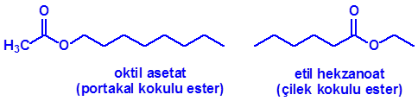
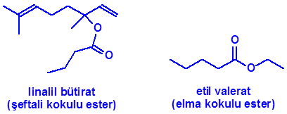
  1.5. Aromalar
Çikolata yapımında doğal, doğala özdeş ve yapay aromalar kullanılır. Doğal aromaların maliyeti yüksek olduğundan tercih edilmez. Çikolataya daha çok portakal (oktil asetat), çilek (etil hekzanoat), hindistan cevizi v.b. aromalar kullanılır. Narenciye meyveler kullanılacaksa bu meyvelerin kabuklarından elde edilen esansiyel yağları kullanılır.

Slide 38
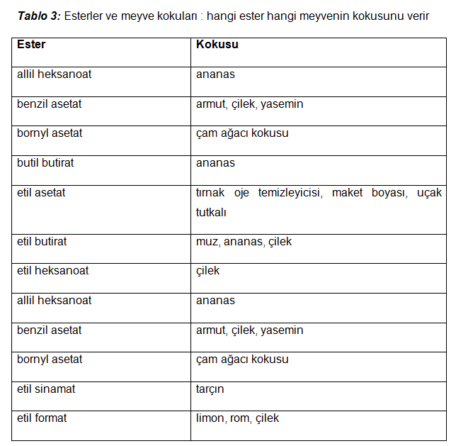

Slide 39
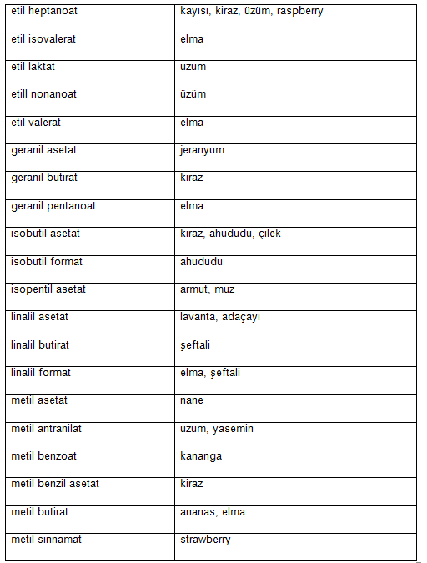

Slide 40
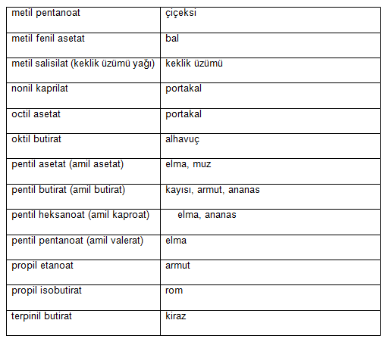

Slide 41
  1. 6. Yağlı Tohum Lesitinleri
Lesitinler şekerleme ve çikolata üretiminde ucuz emülsifiyer olarak veya ekstra kakao yağı ilavesi yerine çikolata viskozitesini düşürmekte kullanılır. Şekerlemede üç tip lesitin vardır. Bunlar soya çekirdeği, yer fıstığı ve pamuk çekirdeğinden ekstrakte edilir. Son ikisinin zaman zaman kullanılması ve bulunmasındaki sınırlama yüzünden en çok soya fasülyesi lesitini kullanılır. Her üç lesitinin bileşimi aşağıdaki tabloda verilmiştir.
Her ne kadar satın alma için bileşim değerleri geniş tanımlansa da, satın alma lesitin için arzu edilen özelliklere fazla bağlı değildir. Karamel reçetelerinde kullanılan ticari lesitin miktarı farklı tedarikçiler arasındaki küçük farklardan fazlaca etkilenmezler. Çeşitli kaynaklardan ve hatta aynı kaynaktan üretilen lesitinler çikolatada büyük farklı viskoziteye sebep olurlar. Ticari lesitinin viskoziteye en etkili miktarı % 0.5’tir. Daha fazla ilavesi viskozite düşürme gücünü azaltır. Yağlı tohum lesitininin kullanılmasında diğer bir dezavantaj çikolatada koku bozukluğu yapan ürünlerin ortaya çıkmasına neden olmasıdır. Bu karamellerde genellikle tespit edilemez.

Slide 43
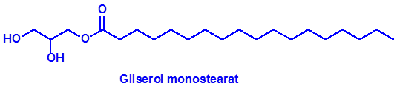
  1.7. Gliserol Mono Stearat
GMS hayvansal* kaynaklı yağların gliserolle interesterifikasyonu yolu ile üretilen mono-digliseridlerin yerine geçen tipik bir ticari üründür. % 35-40 monoester, % 30-40 diester ve % 10-20 triester içerir.
*domuz yağı veya don yağı gibi yağlar
**Donyağı ya da don yağı, hayvanların vücudundaki içyağından elde edilen yağlar. Oda sıcaklığında donmuş durumda katıdır ve koyun kuyruğundaki yağ dokusundan elde edilen donyağınakuyruk yağı adı verilir. Hayvanların sütünden elde edilen yağ (tereyağı) donyağı olarak kabul edilmez.

Slide 44
      Bu ürünler değişik bileşim ve saflık seviyelerinde üretilir. Vakum distilasyonu monosübstitü gliseridin oranını % 95 veya üzerinde çıkarmakta kullanılır. Mevcut yağ asidi tipi üretim sırasında kullanılan yağa göre değişir. Şekerleme endrüstrisinde üretilen ürün normalde esas itibari ile stearik asit, daha az miktarda palmitik asit içerir. GMS, esterleşmemiş hidroksil kısmı şeker, su veya şurup ( şurup damlaları ) ile beraberken molekülün kalan kısmı yağ tarafından tutulacak şekilde hareket eder. Bu farklı bağlanmalar karameller, çikolata ve şekerlemelerde mevcut emülsiyon tipleri için GMS’nin iyi bir stabilizatör olmasını sağlar. GMS ilavesinin giyotin bıçakların kesme performansını artırdığı iddia edilir. Emülsiyon mevcudiyeti yağ ihtiva eden şekerleme ve çikolatalarda yağın dispersiyonunu artırır, topaklaşma büyüklüğünü azaltır, fazla miktar kullanılmasına engel olur ve koku kalitesini azaltır. GMS ilave edildiğinde şekerlemenin oluş özelliği artar. GMS karamellere, şekerlemelere nihai ağırlığının % 0.3-0.4 oranında katılmalıdır.

Slide 45
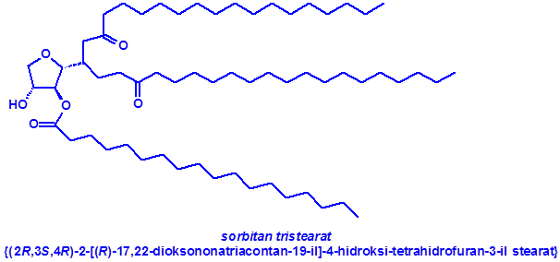
GMS’nin erime noktası 59°C olup alternatif doğan iki emülsifiyer olan polioksietilen sorbitan monostearat (erime noktası 42°C ) ve sorbitan tristearat (erime noktası 53°C) emülsifiyer olarak monogliseridin laktik ne sitrik asit esterlerinde bulunur. Ancak maliyeti yükseltir.

Slide 46
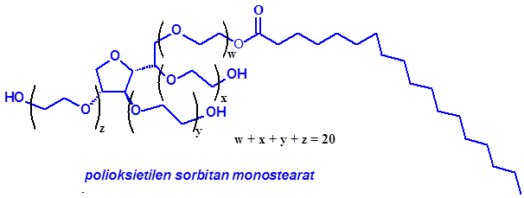

Slide 47
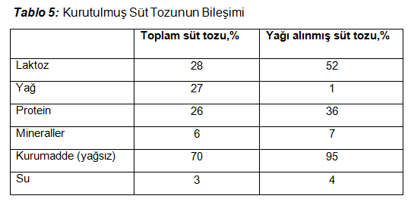
1.8. Kurutulmuş Süt Tozları
Sütteki şekerin tamamı laktoz halindedir. Genel kural olarak laktozun tatlılığı sakarozun tatlılığının altıdadır.
Üretim yöntemi nedeni ile temel olarak farklı özellikte üç tip süt tozu üretilir.
1. Kurutulmuş Süt Çubukları
2. Kuru Süt Tozu
3. İnstant Süt

Slide 48
Süt tozuna işlenecek süt çok iyi kalitede olmalıdır. Bu kalite kriterlerinin başlıcaları şunlardır.
Sütün asitlik derecesi 7,2 den düşük olmalıdır. Asitliğin yüksek olması ısıl işlem uygulanmasında proteinlerin denatürasyonuna neden olur.
Az sayıda mikroorganizma içermelidir.
Süt sağımından sonra 48 saatten fazla beklememelidir.
Süt tozu iki çeşit kurutma işlemi ile elde edilebilir.
  Vals kurutma
  Püskürtme veya atomize kurutma
Süt tozları içindeki yağ miktarına göre üç tipe ayrılır:
Yağlı süt tozu
Yarı yağlı süt tozu
Yağsız süt tozu

Slide 49
Sütlü çikolatalarda direkt kaliteyi etkilediğinden süt tozunun kalitesi çok önemlidir.
Genel özellikler:
Süt tozlarında asitlik laktik asit cinsinden en çok %0,17 olmalıdır.
Rutubet miktarı en çok %5 olmalıdır.
Süt tozu tekrar süt haline getirildiğinde çiğ süte özgü renk, koku ve tadı olmalıdır.
Süt tozunun 1 gramında bakteri sayısı 100000’i geçmemelidir. Maya ve küf en fazla 10 adet/gram; E. Coli ve salmonella bulunmamalıdır.
Çözünebilme oranı A sınıfında en az %98, B sınıfında en az %80 olmalıdır.
Süt tozunda hiçbir yabancı madde bulunmamalıdır.
Yağlı tipinde %26, yarı yağlı tipinde %1,5-26 arasında, az yağlı tipinde ise yağ oranı en çok %1,5 olmalıdır.

Slide 50
Süt tozu, sütle aynı aromayı verdiği, ama süt kullanmaktan daha ucuza geldiği için, süt kullanılan sektörlerde çoğu zaman süt tozu tercih edilir. Ayrıca saklanma koşulları daha elverişlidir
Süt tozu, yağlı ve yağsız olmak üzere iki farklı tipte üretilir .
Başlıca kullanım alanları :
Çikolata, bebek maması, pasta ve hamur işler , hazır çorba ve kahve kreması.
Ambalaj: 25 kg torba;
Raf ömrü: 12 ay;
Fiyat aralığı: 3000 – 3500 $.

Slide 51
  1.9. Peynir Altı Suyu Tozu
Peynir altı suyu tozu (PST) dolgulu çikolatalarda, kokolinlerde belirli oranlarda süt tozu ikamesi olarak kullanılır.
İhtiva ettiği minerallerden dolayı belirli bir orandan fazla kullanıldığında ürüne tuzluluk tadı verir. Ayrıca bünyesindeki ağır peynir aromasından dolayı PST kullanımı sınırlıdır. Bu yüzden şekerleme ve çikolata yapımında kullanım oranı düşüktür.
Fakat PST’nin yerine demineralize peynir altı suyu tozu kullanımı yaygınlaşmıştır. Demineralizasyon işlemi ile peynir altı suyu içerisindeki sodyum, potasyum, klorür gibi tuzluluk ve ekşilik tadı veren minerallerden arındırılır. Bu da çikolatadaki kullanım oranını artırır.
Şu anki teknolojik imkanlarla peynir altı suyunu minerallerden %90 oranında ayırmak mümkündür ama bu oranda bir ayrıştırmanın gıda sektöründe bebek maması üretimi dışında pek fazla kullanımı yoktur. Genel olarak tercih edilen %50 oranında demineralize edilmiş PST’dir.

Slide 52
Genel olarak karamel ve şekerlemelerde kullanım oranı ( toplam ağırlık üzerinden ) %2-35, çikolatalarda %2-20’dir.
Peynir altı suyu tozu, peynir oluşumu sırasında, çökeltiden süzülerek elde edilen sıvının ısıl işlemlerle toz haline getirilmesinden elde edilir.
Gıdaların besin değerini (özellikle protein) zenginleştirmek amacı ile içecek ve yiyecek sanayisinde katkı maddesi olarak kullanılır. Şekercilik, fırıncılık, bisküvi, çikolata, süt ürünleri sektörleri peynir altı suyu tozu kullanan sektörlerdir.
Ambalaj : 25 kg torbalarda
Raf Ömrü : 12 ay
Fiyat Aralığı : 1000 – 1200$

Slide 53
  1.10. Pralin*
Kavrulan fındıklar; fındık ezmesi makinasindan geçirilerek püre haline getirilir. Fındık püresi direkt olarak kullanıldığı gibi pudra şekeri ile karıştırılarakta kullanılır. Pudra şekeri ile karıştırılan fındık ezmesine pralin denilir. Püre ya da pralin, dolgulu ve kaplama (bar) çikolata çeşitlerinde kullanılır.
Pralinin Hazırlanışı
50 kg fındık püresi 25 kg pudra şekeri ile karıştırılarak konçlanır. Dolgu maddesi ağızda pütürlü bir yapı bırakmamalıdır. Bunun için fındıklar çok iyi ezilmeli ve konçlanma işlemi en az 6 saat yapılmalıdır.
* Pralin, toplam ürün ağırlığının en az % 25 i bitter çikolata, sütlü çikolata, bol sütlü çikolata, beyaz çikolataların kombinasyonundan, karışımından veya herhangi birinden ya da dolgulu çikolatadan oluşan bir lokma büyüklüğündeki çikolata olarak da bilinir.

Slide 54
  1.11. Kuruyemiş
Kuruyemiş olarak fındık, antep fıstığı, yer fıstığı, ceviz, badem kullanılır.
Badem, E vitamini ve magnezyum için başlıca kaynak olup protein, lif, potasyum, kalsiyum, fosfor ve demir de içermektedir. Bademin 45 gramı yaklaşık 246 kcal enerji vermektedir. Yapılan en son çalışmalar göstermiştir ki Badem E vitamini emiliminde artış sağlamakta, kolesterol düşürmekte ve kilo vermeye yardımcı olmaktadır.
Yer fıstığının 30 gramında yaklaşık 2 gr. lif bulunmakta olup; esansiyel mineraller, E vitamini, folik asit ve diğer B grubu vitaminleri için iyi bir kaynak olarak görülmektedir. Son zamanlarda yapılan araştırmalar, yer fıstığının kardiyovasküler sağlık ve diabet hastaları açısından yararlı olduğunu gösterir.

Slide 55
Antep fıstığı B1 ve B6 vitamini, fosfor ve bakır yönünden iyi bir kaynak olarak görülmekte, 30 gr. Antep fıstığı günlük tavsiye edilen diyet lifinin %10’ undan fazlasını karşılamaktadır. Ayrılır.
Günlük 45 gr. ceviz tüketilmesiyle, ihtiyaç duyulan omega-3 yağ asidi miktarı fazlasıyla karşılanmaktadır. Ayrıca ceviz birçok önemli vitamince, özellikle de vitamin E bakımından zengin bir kaynaktır. Cevizde birçok mineral madde, protein ve antioksidanlar da bulunur.
Fındık ise esansiyel yağ asitleri, kalsiyum ve E vitamini açısından iyi bir kaynaktır. Yaklaşık 30 gramında 178 kcal bulunur.

Slide 56
Kullanılan kuruyemişler TSE’ye uygun olmalıdır. Kuruyemişler arasında en çok kullanılan fındıktır. Kuruyemişler ezme dolgu maddesi olarak da kullanılır. Direkt olarak çeşnili çikolata çeşidinde kullanılır.
Fındık:
Draje ve tablet çikolata üretiminde kullanılan fındıklar arasında kalibrasyon farkı vardır. Draje üretiminde daha kaliteli fındıklar kullanılmaktadır. Drajede genelde 11-13mm’lik ve 13-15mm’lik fındıklar kullanılmaktadır. Tablet çikolatada ise 5-7mm’lik fındıklar kullanılmaktadır. Fındıklar üretimde kullanılmadan önce nemine, yağı çıkarıldıktan sonra yağın serbest yağ asidine, peroksitine, 100g da kusurlu tane miktarına ve aflatoksin varlığına bakılmaktadır

Slide 57
Yer Fıstığı:
Ürünlerimizde kabuğu soyulmuş, ikiye ayrılmış, çifte kavrulmuş yer fıstığı kullanılmaktadır. Yer fıstıklarının nemi % 3-3,5 arasında değişmektedir. Aflatoksin* bulunmamaktadır. Peroksit 0-1 m.eq/kg yağ arasında değişmekle birlikte max 5 m.eq/kg yağ olabilmektedir.
Antep Fıstığı:
Çıkolatada kavrulmuş Antep fıstığı kullanılmaktadır. Nemine, yağı çıkarılarak serbest yağ asidine, peroksitine, 100g’da kusurlu tane miktarına bakılmaktadır.
*Aflatoksin, Aspergillus flavus ve Aspergillus parasiticus tarafından üretilen zehirli ve kanserojen maddelerdir. Karaciğer tarafından M1 tipine ve epoksite metabolize olur.

Slide 58
  1.12. Soya Unu ( Nurupan )
Soya unu sadece bir muhteva değildir, değişik etkileri olan çeşitli bileşenlerden oluşur. Bu bileşen işlevleri, kullanılan soya unu çeşidine göre de değişiklik arz eder. Bu yüzden, en iyi yöntem mevcut işlevlere bakmak, ardından her bir unlu gıdada hangilerinin kullanacağına karar vermek ve son olarak da o özelliği veren soya unu çeşidini seçmektir.
Pişirilerek hazırlanan ve doğrudan tüketilen gıda maddeleri için hazırlanan soya unları farklıdır.
Çikolatada doğrudan tüketilen gıda maddeleri için hazırlanan soya unları kullanılır. Bakteriyolojik kontrollüdür. Çikolata imalinde tüm hammaddelerle birlikte melanjöre ilave edilerek karıştırılır. Protein oranının yüksek oluşundan dolayı çikolatanın besin değerini artırır.

Slide 59
Fındık ezmesi, pralin ve kuruyemiş ihtiva eden dolgu maddelerinde, dolgu maddesi olarak kullanılan kuruyemiş, zamanla yağını bırakır. Yağ, özellikle kaplama, dolgulu çikolatalarda kabuğun yüzeyine sızar. Yağ sızıntısını önlemek için %3 soya unu kullanılır.
Soya unu bisküvi, gofret ve fındık ezmesi üreticileri tarafından tercih edilmektedir. %3’lük kullanım oranından fazla kullanılırsa soya ununun kendine has tat ve kokusu üründe ön plana çıkar, bu da ürünün lezzetini olumsuz yönde etkiler.

Slide 60
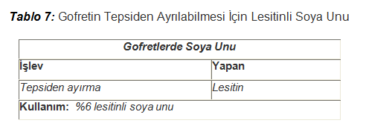
Gofret tek başına tatlıdır ve ilgi çekici değildir, fakat dolgulu gofretin tabanını ve üstünü oluşturur. Tepside pişirilen bir hamurdan yapılır. Tepsiden ayrılmada güçlük, bu gofretlerin üretiminde sık sık karşılaşılan bir problemdir.
Hamura %0,5-1 lesitinli soya unu ilavesi bazen bu problemi çözer. Soya ununun PDI'sı 20'nin altında olmalıdır (hamurdaki çözünür protein bazı yanma problemleri ortaya çıkarabilir).

Slide 61
  1.13. Meyve Ezmeleri
Meyve ezmesi olarak en çok portakal, kayısı, erik, incir, şeftali kullanılır. Daha çok kurutulmuş meyvelerden yararlanılır. Meyve ezmeleri dolgu ve kaplama çikolata çeşitlerinde dolgu maddesi olarak kullanılır. Meyveler blendırda parçalanarak şeker ve glikoz şurubuyla karıştırılarak pişirilir. Pişirme sıcaklığı, mevsim şartları ve işletmenin proses şartlarına göre değişir. Pişirilen karışım yağla karıştırılarak kullanılır. Dolgu maddesi olarak kullanılacaksa pişirme sıcaklığı düşük tutulmalıdır. Ezmenin kıvamı akıcı olmalıdır. Kalıplamada kullanılacaksa meyve ezmesinin kuru madde oranı proses şartlarına göre %75-85 arasında tutulabilir.

Slide 62
  1.14. Dekstroz (Glukoz)
Basit bir şeker (veya monosakkarit) olan glukoz (veya glikoz ya da glükoz) yaşam için en önemli karbonhidratlardan biridir. Hücreler onu bir enerji kaynağı ve metabolik reaksiyonlarda bir ara ürün olarak kullanırlar.
Ad Yunanca "tatlı" anlamına gelen glukus ve kimyada şekerlere verilen "-oz" sonekinden türetilmiştir. Türkçede glikoz, glukoz'dan daha yaygın kullanılmakla beraber kimyasal adlandırma sistemleri bakımından bu hatalıdır. Uluslararası Temel ve Uygulamalı Kimya Birliği (IUPAC)'ın önerdiği adlandırma kurallarına göre "glikoz", monosakkarit yerine kullanılan bir sözcüktür, glukoz ise burada söz konusu olan şeker türüdür. Kimyada gliko- öneki ile başlayan isimler şekerli bileşiklere aittir, gluko- öneki ile başlayan isimler ise glukozlu bileşiklere aittir. Örneğin glukozitler, glikozitlerin bir alt grubudur.
D-glukoz gıda sanayisinde dekstroz olarak bilinir.

Slide 63
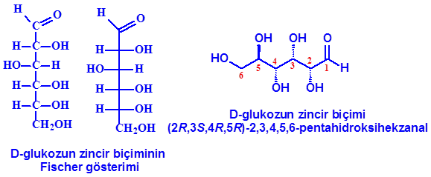
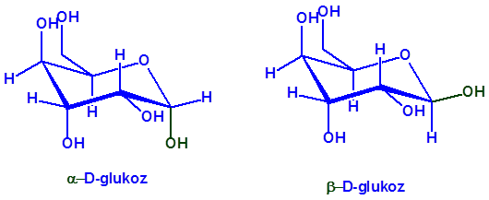

Slide 64
Glukozlu tatlandırıcılar başlıca dört ana grupta toplanırlar:
1) glukoz şurupları,
2) glukoz şurubu tozları,
3) ham glukoz,
4) glukoz (dekstroz)’dur.
Glukoz şurupları yüksek su içeriğine sahip olduğundan dolayı çikolatanın reolojik veya akışkanlık özelliklerini etkilemektedir. Bu nedenle sık kullanılmamaktadır.
Dekstroz saflaştırılmış bir monosakkarittir. Hidrat (kristal yapısında % 8.5 su içeren) ve anhidrat (nem içermeyen) formları vardır. Dekstroz eşdeğeri 100’dür. Hidrat tipi genelde hamura girdi olarak kullanılırken, anhidrat tipi ise esans ve hammaddelere hacim sağlamak amacıyla yardımcı madde olarak kullanılır.

Slide 65
Nişasta şurubu ile eş anlamlıdır. Buğday, mısır ve patates nişastasının bir hidrolizinden elde edilir. Asitlerle veya enzimlerle ilgili proseslere bağlı olarak farklı bileşimler oluşturulabilir.

Slide 66
Glukoz şurupları, şekerleme, biskuvi ve unlu mamuller, işlenmiş hazır gıdalar, reçel, helva, dondurma, bira ve Türk tatlılarının çoğu uygulamasında kullanılmaktadır. Farklı uygulamalarda farklı fonksiyonel özellikler gösteriler. Tatlılık oranı, donma/ kaynama noktası, ozmotik basınç, viskozite, kristalleşme, hidrasyon ve nem seviyesi, koligatif özellikler gibi çeşitli fonksiyonel özellikleri kontrol ederler.
Tüm glukoz şurupları nişastadan elde edilen hidroliz ürünleridir. Bu ürünler, glukoz şekerinin ve diğer yüksek molekül ağırlıklı dekstrin ve sakkaritlerin bir karışımı olan berrak, renksiz ve kıvamlı yapıda besleyici şuruplardır. Türk Gıda Kodeksi Şeker Tebliği' ne göre glukoz şurubu "nişastadan veya nişasta ve dekstroz eşdeğer miktarı en az %20 m/m olan inülin*den elde edilen sakarit konsantreleri" olarak tanımlanmaktadır. Aynı tebliğde, glukoz şurubu sıvı ve kurutulmuş olarak iki çeşide ayrılmaktadır; Glukoz şurubu, şurubun sıvı hali ve kurutulmuş glukoz şurubu ise kuru madde miktarı en az %93 m/m 'e yükseltilmiş glikoz şurubu olarak tanımlanmıştır.
*İnülin, fruktan olarak da bilinen lifler sınıfına ait doğal bir polisakkarittir.

Slide 67
Şeker çikolatadaki diğer aroma bileşenlerine nazaran etkisiz bileşen olarak farz edilir ve sadece tatlılık verir. Şeker oranındaki %1-2’lik değişiklik fiyat ve diğer ekonomik faktörler üzerine çok etkilidir ve %5’lik değişim aroma üzerine hissedilir oranda değişiklik yapar. Çikolatada %50’ye kadar ince kristaline şeker kullanılıyor. Süt kuru maddesi içerisindeki laktoz* amorphous (susuz) form içerisinde düşük oranda süt yağı içinde camsı görünümde yer alır, çikolatanın aromasını ve akış özelliklerini etkiler.
*Laktoz zenginleştirmesi ile Maillard reaksiyonu sonucu esmerleşme meydana gelmektedir. Monosakkaridler (glikoz ve fruktoz) çikolatada Laktoz, doğada yalnız sütte bulunan süt şekeri de denilen ve formülü C₁₂H₂₂O₁₁ olan bir disakkarit.

Slide 68
Monosakkaridler (glukoz ve fruktoz) çikolatada nadir olarak kullanılır, onları kurutmak zordur. Sonuç olarak, çikolatadaki mevcut nem artışı şeker partikülleri arasındaki interaksiyondan dolayı artar ve viskozitede artar. Dekstroz ve maltoz* sütlü çikolatada sükroz** yerine başarı ile kullanılabilir.
*Maltoz (malt şekeri veya di-glikoz olarak da bilinir), C₁₂H₂₂O₁₁ moleküler formüllü bir disakkarittir.
**Sakkaroz veya diğer adlarıyla sükroz veya çay şekeri, C₁₂H₂₂O₁₁ formülüyle gösterilen ve bir glukoz ve bir fruktoz molekülünün bir araya gelmesiyle meydana gelen disakkarittir.

Slide 69
  1.15. Sorbitol
Altı hidroksilli bir alkol olan sorbitol, glukozun indirgenmesi ile meydana gelir. Sorbitol, tatlılık ve kitle kazandırmanın yanı sıra kristalizasyonu kontrol edici, plastikleştirici madde olarak da katkıda bulunur. Sudaki çözünürlüğü yüksektir (25°C’de %71 ).

Slide 70
Ticari olarak, kristal (granül ve toz ) halinde sorbitolün yanı sıra %70’lik sorbitol çözeltisi halinde de piyasada bulunmaktadır. Beyaz renkli olan kristal sorbitol ağızda serin, tatlı bir duygu bırakır. Kristal formunun depolanmasında nispeten serin, düşük nisbi nemli atmosfer koşulları önerilir. Duru, renksiz, kokusuz, tatlı bir şurupsu sıvı olan sorbitol çözeltisinin ( %70’lik ) depolanmasında ise depolama sıcaklığının 21°C ya da üzerinde olması gerekir. Daha düşük sıcaklıklarda çözeltinin kıvamı artar ve sorbitol kristalleşebilir. Jelleşme ya da kristalizasyon meydana geldiği taktirde dikkatli bir ısı uygulaması ile sorbitolün kalitesi etkilenmeksizin çözelti eski yapısına kavuşturulabilir.
Kalori değeri 4 kal/g olan sorbitolün barsaklarda emilmesi glikoz ve fruktoza oranla çok yavaştır. İnsüline gerek olmaksızın metabolize edilir. Bu nedenle en çok diyabetik çikolata ve şekerleme üretiminde kullanılır. Ancak sorbitolün aşırı miktarda yenmesi laksatif etki yapabilmektedir. Laksatif (yumuşatıcı ) doz sınırı 50 g/gün kadardır.

Slide 71
  1.16. Yumurta Akı Tozu
Bütün yumurtanın % 66-70'ini oluşturan yumurta akı ortalama % 88 su ve % 12 (% 9-15) oranında kuru maddeden oluşur.

Slide 72
Yumurta akı, fazla oranda su içermekte ve kuru maddesinin tamamına yakın bir kısmı proteinden oluşmaktadır.
Yumurta akında proteinler az miktarda tuz ve karbonhidratla birlikte çözelti olarak bulunur.
Yumurta akı, ovalbumin, konalbumin, ovoglobulin ve glukoproteidlerden (ovomukoid ve ovomusin) oluşur.
Ayrıca yumurta akının, mikroorganizmaların üremelerini güçleştiren antimikrobiyel özellikleri vardır ve yumurta akının pH=8.3 değerinin oldukça yüksek olması mikroorganizmaların gelişimini olumsuz yönde etkiler.
Yumurta beyazı tozu, yumurta akının kurutulmasıyla elde edilir. Sadece albüminlerden oluşur. Suyla karıştırılmasıyla, tekrar yumurta beyazı elde edilir.
Toz üretim aşamalarından biri de pastörizasyondur ve bu işlem yapıldığından, suyla karıştırıldıktan sonra pişirmeye ya da ısıl işlem uygulamaya gerek yoktur.

Slide 73
Genelde, yumurta beyazı tozu unlu mamuller sektöründe kullanılır. Özellikle, pandispanya keklerinde yaygındır. Taze yumurta beyazından farklı olarak, daha çabuk köpürür ve daha açık renkli daha kabarık bir kek oluşumuna neden olur, çalışılması yumurtaya göre çok daha kolaydır.
Kremada yumurta beyazı tozu, taze yumurta beyazına göre daha kolay çırpılır. Bunun yanında, çırpma işleminin yapıldığı kap daha kolay temizlenir. Yumurta kabuğu kırıkları ve sarısını ayırma sorunu olmadığından temizlik açısından daha kullanışlıdır.
Üretimde işlemlerin azalmasını sağladığından ve yumurta sarısı israfını önlediğinden dolayı, yumurta beyazı tozu gün geçtikçe popüleritesini arttırmaktadır.

Slide 74
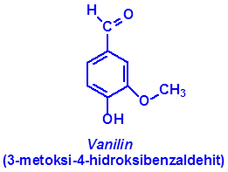
  1.17. Vanilin*
*Vanilyanın asıl kaynağı Kuzey ve Orta Amerika'dır. Avrupa'da İspanyollar tarafında tanıtıldı. Günümüzde başlıca üretimi yapan ülkeler Afrika ve Asya'da bulunmaktadır ve özellikle Madagaskar, Mauritius ve Réunion'dür. Doğal vanilya orkide ailesine mensup vanilya bitkisinden ( Vanilla planifoilia ) elde edilmektedir. Vanilya başlıca bitkinin tohumlarında bulunmaktadır. Tohumlar genellikle fermente edilerek (olgunlaştırılarak), vanilyanın başlıca bileşeni olan vanilinin serbest bırakılması sağlanır. Olgunlaşma sırasında tohumlar karakteristik siyah rengini alırlar. Vanilya birçok farklı bileşen içermekte iken vanilinin tadı vanilyaya göre değişkenlik göstermektedir. Birçok gıda uygulamaları için vanilin uygun bir alternatiftir.

Slide 75
Vanilin, vanilya tadını ve kokusunu veren temel maddedir. Gıda sektöründe vanilya kokusu ve tadı yüzünden kullanılmaktadır. Çikolataya da aroma kazandırmak amacıyla eklenir. Sektörde metil ve etil vanilin kullanılmaktadır. Etil vanilinin daha baskın kokusu ve tadı vardır. Dondurma, çikolata, puding, şekerlemeler, sütlü tatlılar, pasta kremaları, kahve, alkollü içecekeler, kola ve unlu mamüllerin içeriklerinde yer almaktadır.
Ambalaj : 25 kg Karton Koli
Raf Ömrü : 24 ay
Fiyat Aralığı : 20000 – 22000$

Slide 76
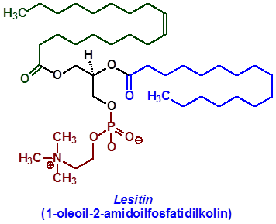
  1.18. Lesitin*
* Lesitin birçok gıdada emülgatör (emülgatörler yağın su fazından ayrılmasını engellerler) olarak kullanılır. Doğal olarak lesitin bakımından zengin olan gıdaların bünyesindeki yağ oranı da yüksektir; yumurta, sığır ciğeri gibi. Fakat yerfıstığı, sığır bifteği, bazı meyve ve sebzeler daha az lesitin ihtiva ederler. Ticari olarak lesitin, soya unu ve yağı üretimi esnasında yan ürün olarak elde edilir. Lesitin, ismini yüksek miktarda lesitin içeren ve Yunancada yumurta sarısı (lekithos) anlamına gelen sözcükten almıştır. Ticari olarak imal edilen lesitin saflaştırıldığı için soya fasulyesi ve tavuğa alerjisi olanlar için bile alerjik değildir,.
* Lesitin kimyasal olarak Fosfatidil kolin' dir (bir fosfolipid'dir). Fosfolipidler vücuttaki bütün hücrelerin ihtiyaç duyduğu hücre zarındaki yapı

Slide 77
  Lesitinin (oleik C18:1 ve palmitik asit C 16:0) ve fosfatidilkolin olduğuna inanılır. Lesitin eklenmesi ile yield value ve plastik viskozite büyük oranda değişir, %0,1-0,3 oranında eklenmesi ile çikolatanın viskozitesi azaltılır yüksek nem seviyesine tolerasyon artar. %0,5’den fazla eklenmesi durumunda ise plastik, viskozite düşmeye devam ederken yield value artar.Yield valuenin artması ile sürekli yağ fazı içine misel yapının bağlanması sonucu şeker etrafında çoklu katman oluşur ki bu akışa engel olur.Alternatif olarak, sürekli fazın içinde misellerin formlarını değiştirmek ve tamamen kaplanmış şeker partikülleri ile etkileşim sık sık yield value’yı arttırır.Kalınlık partikül büyüklüğü dağılımına bağlıdır, küçük partiküllerşeker yüzeyini kaplamak için daha fazla lesitine ihtiyaç duyarlar.Lesitin sadece %1 oranında eklenir fakat çikolatadaki kakao ve süttede az miktarda surfaktant mevcuttur.

Slide 78
Çikolata sanayinde ( %1’den az ) kullanılan lesitin, çikolatayı istenen su oranında tutar. Lesitinin yumuşatıcı ve antioksidan özellikleri, şekercilik ve dondurmacılıkta da önemlidir. Özel koku veren uçucu maddelerin bağlayıcısı olarak da kullanılır.
Lesitin üründe fireyi düşürücü, tekstürü ve ürünün dilimlenebilme kabiliyetini geliştirici, emülgatör özelliğinden dolayı ürünü stabilze edici, üründe genel randımanı arttırıcı özelliklere sahip olduğu, ilave beslenme değeri sağladığı ve depolama süresini uzattığı bildirilmektedir.
Lesitin aynı zamanda ucuz bir maddedir. Bir gıda karışımının içerisindeki su, lesitinin hidrofil grupları tarafından, yağ ise lipofil grupları tarafından tutulmaktadır. Böylece lesitin, su ve yağın diğer bileşenlerden ayrılmasını önlemekte, ürüne homojen bir yapı kazandırmakta ve sabit bir gıda yapısı kazandırmaktadır.

Slide 79
  1.19. Su
İçilebilir nitelikte su kullanılmalıdır.
1.20. Bitkisel Yağ
Kakao yağı eşdeğer yağlar(CBEs) gibi bazı bitkisel yağlar kakao yağı ile benzer trigliserid kompozisyonuna sahiptir ve çikolatanın tekstürüne önemli bir negatif etki yaratmadan her oranda çikolataya eklenebilir. EU 2003 kakao ve çikolata üretimi düzenlemelerinde eğer mamül çikolata olarak satılacaksa %5 e kadar bitkisel yağ kullanımına izin verilmektedir. Laurik yağlar, Palm çekirdeği ve Hindistan cevizi yağı gibi Kakao yağı-Yerine yağlar (CBRs) farklı yollardan tek bir kristal formda (β’) kristalize olurlar ve tamamen kakao yağı yerine kullanılırlar. Kaprenin gibi düşük kalorili yağlar kakao yağından farklı yağ asidi bileşimine sahiptir ve mide tarafından düşük oranda absorbe edilirler, CBRs gibi kullanılabilirler

Slide 80
Non lauric yağlar ile bazı kakao yağları karıştırılarak kullanılabilir ve normal olarak temperlenir.Her nekadar dondurma kaplamalar yüksek, pişmiş çikolata ve şehriye parçaları gibi spesyal ürünler düşük yağ içeriğine sahip olsa da çikolatalar çoğunlukla %25-35 oranında yağ içerirler.Günümüzde kullanılan yağ oranı kullanılan prosese bağlıdır ve bu son ürünün tekstürünü etkiler, öyle ki yüksek kalitedeki çikolata tabletleri bisküvi kaplamalarına oranla daha yüksek yağ içeriğine ve düşük partikül büyüklüğüne sahiptir.
Kalıplanan nugatların parçalar halinde kolay kesilebilmesi için yeterince sert bitkisel yağların kullanılması gerekir. Sert ve plastik Hindistan cevizi yağlarının her ikisi de bu amaç için uygundur.
Yağlar kitleye katılmadan önce eritilmeli, fakat çok sıcak olmamalıdırlar. Fazla sıcak yağ kullanılması, havalandırılmış kitlenin hacminin azalmasına neden olur.
Çikolata tadı verilmiş nugat yapılırken, kakao tozu ya da eritilmiş çikolata likörü, eritilmiş sert yağla karıştırılmalıdır. Bu işlem karıştırma süresini kısaltır.

Slide 81
BÖLÜM 2: ÇİKOLATA ÜRETİM TEKNOLOJİSİ
2.Çikolata Üretim Teknolojisi
  2.1. Çikolata Üretim Aşamaları
Çikolata hamurunun yapım aşamaları sırasıyla:
1.Hammaddenin hazırlanması
2.Melanjörde karıştırma
3.Ön öğütme
4.Öğütme (inceltme)
5.Konçlama
6. Pompalama
7.Dinlendirme
8.Temperleme
9. Kalıplama
işlemleridir

Slide 82
Bileşenlerin Karıştırılması
İşlem tartılan bileşenlerin karıştırılması ile başlar.Bazı işletmelerde bu işlem otomatik gerçekleştirilir. Karışım kıvamlı bir lapa haline getirilir.
Öğütme
Bu aşamada lapa öğütülüp inceltilir.Lapa, gravite ile çok valslı değirmene aktarılarak parçacıkların boyutları küçültülüp daha pürüzsüz ve akışkan bir karışım haline getirilir
Yoğurma
Öğütmeden sonraki basamak, katı parçacıkları iyice küçültülen çikolata karışımının daha ileri derecede yoğrulup dövüldüğü ve havalandırıldığı yoğurma (conching) işlemidir. İyi kalitede bir çikolata üretebilmek için bir gün ile bir hafta arasında değişen bir yoğurma süresine gereksinim vardır.

Slide 83
Ayarlama:
Yoğurma aşamasını ayarlama izler. Bu aşamada, çikolataya istenen viskoziteyi kazandırmak için, yağlayıcı niteliğe sahip bir emülgatör olan lesitin katılır.
Tavlama:(Malzemeyi belirli bir süre tavlama sıcaklığına ısıttıktan sonra, yavaş soğutma işlemi)
Çikolata içindeki polimorfik kakao yağının, istenmeyen “fat bloom” (çiçeklenme)’a neden olan, kararsız kristaller oluşturmaması için, uygun bir şekilde ve dikkatle tavlanmalıdır. “Fat bloom” olarak adlandırılan, donuk gri yüzey oluşumu kötü ya da kontrolsüz bir tavlama sonucu ortaya çıkar.
Şekillendirme ve Soğutma:
β tipi çekirdek kristal oluşumu tamamlanan tavlanmış çikolataya istenen büyüklük ve şeklerdeki kalıplara dökülerek soğutulup katılaştırılır ve üzerleri glikoz şurubu, şeker, arap zamkı ve su karışımı püskürtülerek cilalanır ya da şekerlemelerin üzerlerini kaplamak için kullanılmak üzere tanklar, 32 ºC sıcaklıkta, bekletilir.

Slide 84
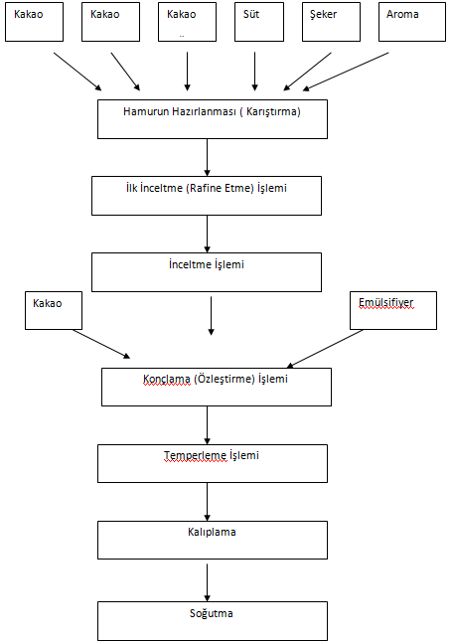
Çikolata Üretimi Akım Şeması

Slide 85
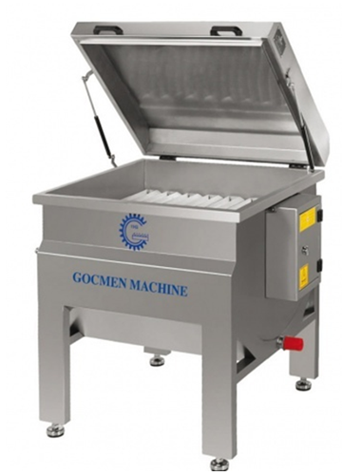
  2.1.1. Hammaddenin Hazırlanması
  Çikolata imalinde kullanılan kakao yağı ve kakao likörü sıvı halde kullanıldığından eritme tanklarında sıcaklığı 45-55º C olan yağ eritme tanklarında eritilerek kullanıma hazırlanır. Tanklar çift cidarlı ve rezistanslıdır. Cidarların arasındaki su rezistansların yardımıyla ısıtılır. Eritme işleminde sıcaklık 50°C’yi geçmemeli ve yağ seviyesi hiçbir zaman sıfır olmamalıdır. Aksi halde yağın asitliği ve peroksiti yükselir ve acımsı tat, koku ortaya çıkar. Erimiş yağ pompa-boru vasıtasıyla melanjör, Lehmann ve Macintyre ön karıştırma mikseri yağ tankına pompalanmaktadır. Formülasyona göre hammaddeler tartılarak hazırlanır.
Yağ eritme tankı

Slide 86
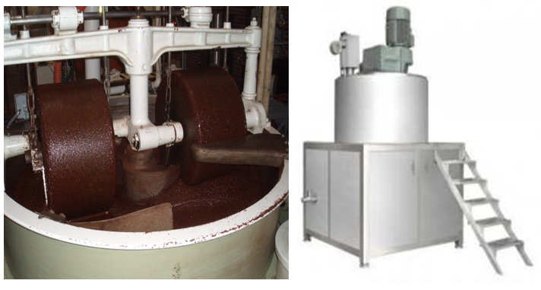
    2.1.2. Melanjörde Karıştırma
Melanjör, Dönel granit bir zemin ve bunun üzerindeki silindirler vasıtasıyla kokolin hammaddelerinin büyük bir kısmının atılarak homojen bir ezme ve karıştırma işleminin yapıldığı makinelerdir. Isıtma sistemi yardımıyla hamurun daha iyi karışması sağlanmaktadır.
Melanjör

Slide 87
Yapılacak çikolatanın çeşidine göre pudra şekeri, süt tozu, kakao likörü ya da kakao tozu ve kakao yağının ¼’ü ilave edilerek karıştırılır. Karıştırma işlemi 250 ton ağırlığındaki iki taş silindirin yardımıyla yapılır. Kakao yağının tamamı melanjöre ilave edilmez. Çünkü kıvamı çok uslu bir kıvam alacağından silindirin çekmesi zor olacaktır. Bu yüzden kakao yağının 1/3’ü ilave edilir. Kalan yağ konçlama işlemi sırasında kullanılır.
Melanjörde hazırlanan karışımın kıvamı kütle halinde hamur kıvamındadır. Hazırlanan karışım buradan silindire gelir. Bitter çikolatada karışımına süt tozu ilave edilmez. Karışım şeker, kakao likörü ve kakao yağı ile hazırlanarak silindire verilir.

Slide 88
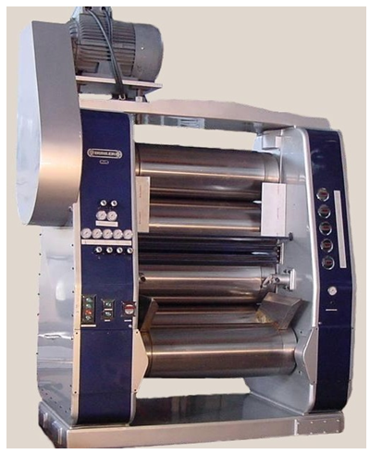
    2.1.3. Ön Öğütme
Melanjörde homojen olarak ezilen ve karışan hamur silindirlerde inceltilir. 5’ li ve 3’ lü silindir sistemleri mevcuttur. Silindirlerin hızı aşağıdan yukarı artmakta ve son silindirde çekilen toz sıyırıcı bıçak vasıtasıyla konveyör banda alınmaktadır. İnceltme işleminin kontrolünü iki silindir arasındaki mesafe ayarlanarak yapılabilir.
Silindir

Slide 89
İyi bir çikolatanın üretimi için hamurun inceliği çok önemlidir. İnceltme işleminin ilk adımı silindir makinalarında yapılır. Silindir makinaları birbirine ters yönde dönen silindir taşlarından meydana gelir. Her bir silindir diğerinden daha hızlı döner. Silindirlerin içinde sürekli devir daim yapan soğuk su sistemi vardır. Kinetik enerjiden dolayı ısınan silindirler su ile soğutulur, ısınan su devir daim pompasıyla soğutma işlemine geri verilir.
Çikolata hamuru alttaki silindire verilir. Hamur alttaki silindirden hız farkıyla üste çıkar.
Ön öğütme işlemi ikili silindirde gerçekleşir. İkili silindir şeker kristallerin, lifli kakao kitlesini ve süt tozundaki katı maddeleri parçalayarak yaklaşık olarak 200-250 μ’a kadar ufaltır. Çıkan kek kıvamındaki karışım konveyör aracılığı ile beşli silindire gelir.

Slide 90
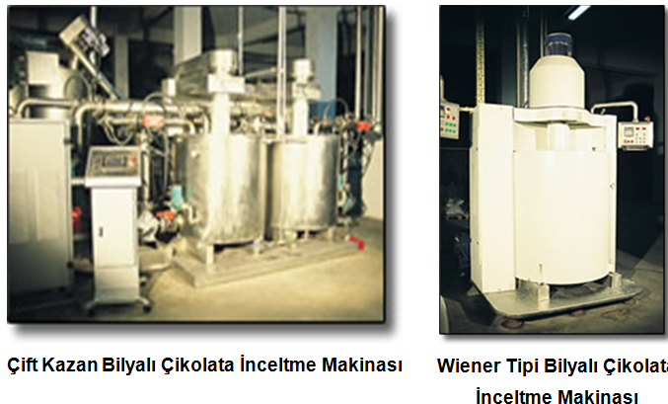
    2.1.4. Öğütme (İnceltme)
Beşli silindirde; silindirin arasındaki hız, sıcaklık ve basınç farkının etkisiyle inceltme işlemi gerçekleşir. Silindirin arasındaki mesafe ayarlanarak istenilen incelikte karışım elde edilir. Beşli silindirden çıkan karışım yaklaşık 18-20 μ inceliğindeki toz halindedir. Bu toz halindeki karışım konveyör aracılığı ile beşli konça gelir.

Slide 91
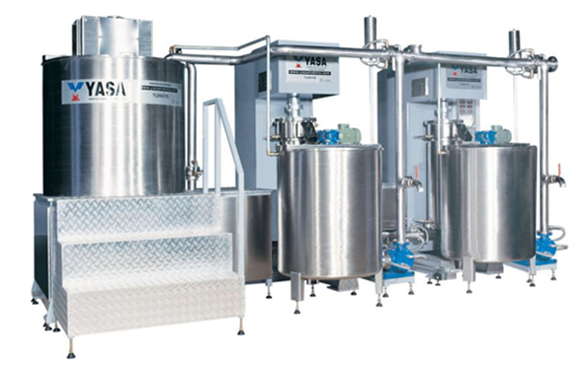
YS/B 1000 Bilyeli inceltici
Kapasite : 600 kg/h
Hamur inceliği : 20-25 mikron
Karıştırıcı melanjör , inceltici tüp ve stok tankı olmak üzere 3 bölümdür. Çikolatanın temas ettiği tüm yüzeyler paslanmazdır. Melanjör ve stok tankı iç ve dış yüzeyler paslanmaz ve ceketlidir. Ara bağlantı boruları ve vanalar paslanmaz çeliktir. PLC (Programlanabilir Mantıksal Denetleyici, İngilizce: Programmable Logic Controller) kontrollüdür, tüm veriler ekrandan girilir. Toplam bilya miktarı 350 kg.Üç değişik boyutta bilya kullanılır. Bilyalar aşınmaya dayanıklı malzemeden mamüldür. Pompalar dişli ve ceketlidir. Sıcak –soğuk su alışı otomatiktir. Uyarı ikaz sistemi mevcuttur

Slide 92
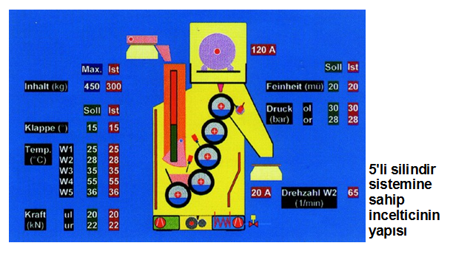

Slide 93
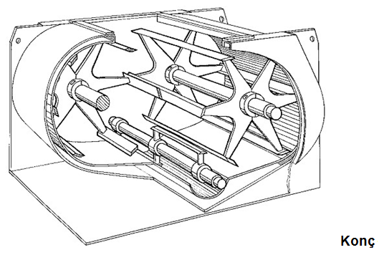
    2.1.5. Konçlama (Dövme)
Çiğ işlenmemiş çikolata kumsu ve taneli yapıda ve yemek için uygun olmayan bir durumdadır. İsviçreli çikolata üreticisi Rudolph Lindt, günümüzde çikolatanın varolduğu haline gelebilmesini sağlayan bir yuvarlama ve karıştırma işlemini keşfetmiştir. ‘Konçlama' ismi kullanılan silindirlerin kabuk benzeri şekillerinden kaynaklanmaktadır. Çikolata <ve süt, vanilya, ekstra kakao yağı gibi bileşenler> konçlanır ve dil üzerinde hoş bir his bırakmasını sağlar.
Konç midye kabuklarına benzeyen kenarları yukarı doğru eğik sistemlerdir. Karıştırma ve yoğurma işlemi granit taşların ileri geri hareket etmesiyle sağlanır.

Slide 94
  İnceltme işleminden sonraki basamak dövme işlemidir. Bu aşamada iyice inceltilmiş olan çikolata karışımı yoğrulur, dövülür ve havalandırılır. Bu sayede kakao çekirdeklerinin fermantasyonu sonucu oluşan uçucu asitlerin, ketonların ve aldehitlerin uçması ile çikolatanın tadı zenginleşir. İstenmeyen kokulardan arıtılmış olur. Polifenollerin oksidasyonunun daha da ilerlemesi ile aromanın keskinliği azalır. Yoğun dövülme işlemi sayesinde karışımdaki nemin büyük bir kısmı atılır. Melanjörde ilave edilen yağın geri kalan kısmı konça ilave edilir. Üretilecek olan çikolatanın çeşidine bağlı olarak dövülmenin yapıldığı sıcaklık değişir. Konçlama sütlü ve beyaz çikolatalarda 60°C’ de, bitter çikolatalarda 80°C’de yapılır. İyi kalitede çikolata üretimi için yoğurma süresi önemlidir. Konçlama süresi 24-72 saat olmalıdır. Sütlü çikolata yaklaşık 14 saat konçlama işlemi görür. Konçlama işlemi sütlü çikolataya karamelizasyon ve Maillard reaksiyonundan dolayı çikolataya özel bit tat kazandırır.

Slide 95
Konçlamanın yapıldığı alet dört gözlü veya yuvarlaktır. İçinde çok hızlı dönen karıştırıcılar vardır. Daha çok dört gözlü merdaneli konçlar kullanılır. Konçun tabanı granitten yapılmış ve içinde ileri geri hareket eden yine granitten yapılmış merdaneler vardır. Yuvarlak konçlar ise silindir şeklindedir. İçinde çok hızlı dönen karıştırıcılar vardır. Yuvarlak konçlarda ıslak ve kuru konçlama yapılır. Fakat merdaneli konçlarda ıslak konçlama yapılabilir. Yuvarlak konçlarda konçlama süresi kısadır. Tüm hammaddeler konça ilave edilir.
Konçlama sonucu lezzet gelişir, renk koyulaşır, yağ diğer partiküllerin yüzeyini homojen sarar ve yapının kararlı hale gelmesi sağlanır. Konçlama esnasında rutubet azalır, pH yükselir, kötü koku veren uçucu asitler ve bileşikler uzaklaşır. Konçlama süresi 12 saatten 120 saate kadar çok geniş bir aralıkta değişebilmektedir

Slide 96
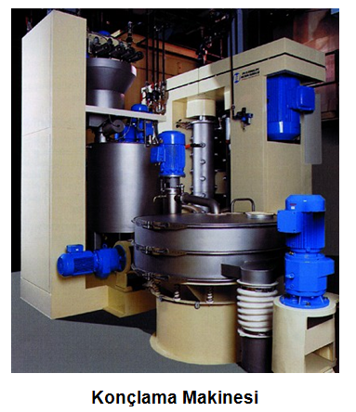
Kuru Konçlama: Kuru konçlamada yağ işlemin en sonunda ilave edilir.
Islak Konçlama: Yağ işlemin en başında ilave edilir.

Slide 97
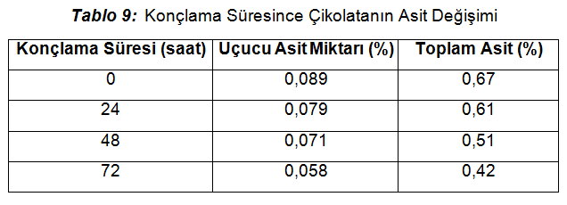
Merdaneli konçlama fazla enerji, iş gücü ve zaman gerektirir. Konçlama süresi daha uzundur. Konçlama işlemi sırasında karışıma viskozitesini ayarlamak üzere lesitin katılır. Lesitin partiküller üzerinde monomoleküler bir tabaka meydana getirerek viskoziteyi azaltır. Kullanılan lesitin miktarına bağlı olarak istenilen akışkanlığa sahip bir karışım elde edilir. Kullanım oranı çikolatalarda %0,4’ü geçmemelidir. Lesitin %0,5’ten fazla kullanılırsa çikolata kalınlaşır. Daha sonra çikolatanın lezzetini zenginleştirmek için aroma verici madde olan vanilin katılabilir.

Slide 98
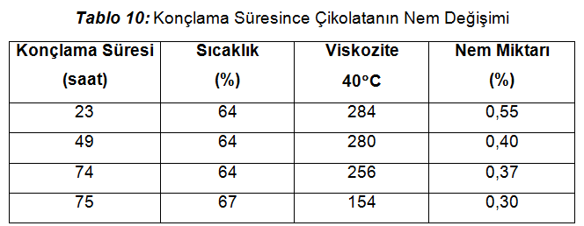
Macintyre: Macintyre’lara teknolojik konçlarda denilmektedir. Ürettilen kokolin Macintyre’da 3 saat gibi bir süre kalmakta ve bu süre zarfında konçlamada meydana gelen olaylar cereyan etmektedir. Macintyre makinesinin üst kısmındaki fan vasıtasıyla oluşan kötü kokular uzaklaştırılmaktadır. Makine çalışırken kokolinin fazla ısınmaması için sistemde soğuk su, makine çalışmazken içerdeki çikolatanın donmaması için sıcak su dolaşmaktadır. Macintyre makinesinin arka kısmındaki basınç ayarlarını kullanarak işlem süresi kısaltılır.

Slide 99
    2.1.6. Pompalama
Konçlama işlemi bitmiş olan homojen yapıdaki sıvı çikolata dinlendirilmek veya depolanmak üzere 45°C sıcaklıktaki tanklara sevk edilir.
    2.1.7. Dinlendirme
Çikolata üretimde kullanılmadan önce bir gün tanklarda dinlendirilir. Dinlendirilen çikolata çeşidine göre üretim hattına verilir.
Dinlendirme sırasında tankların sıcaklığı 40°C’ yi geçmemelidir. Bu sıcaklığın üzerinde saklandığında çikolatanın aroma ve lezzetinde kayıplar olur. Temperlemede de soğutmak için fazla zaman harcanır.
Beyaz çikolata ise çok miktarda şeker, süt proteini, laktoz içerir. Bu bileşenler sıcaklığa duyarlı olduğundan dinlendirme sıcaklığı 45°C’yi aşmamalıdır. Bu sıcaklığı aştığında topak oluşturma riski artar.

Slide 100
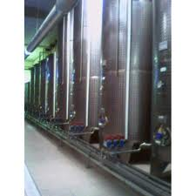
Çikolata Stok Tankı

Slide 101
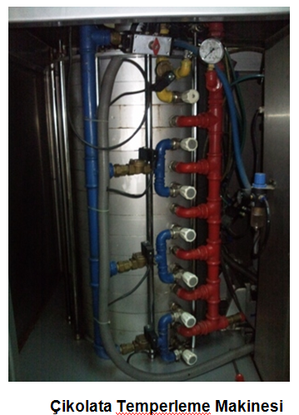
    2.1.8. Temperleme
Temperleme çikolatanın ısıtılıp ani soğuma ile oda sıcaklığında sıvı kalmasını sağlayan işleme denir.
Makina 4 bölgeli (zolu) olup stok tankından hız kontrollü olarak alınan sıvı çikolatayı kakao, yağ ve şekerin kristaleşmesi için sistem otomatik olarak mutlak ısıya gelir. Çikolata kademeli soğutma işleminden sonra sertlik, parlak yüzey ve uzun raf ömrü kazandırılır. Her zon için ayrı karıştırıcı mevcuttur.

Slide 102
Eğer çikolata eritilirse ve soğumaya bırakılırsa, mat ve üzerinde gri tonlarında çizgiler olan bir görüntü elde edilir, aynı zamanda yenilince ağızda kumsu bir yapı bırakır. Diğer bir yandan temperlenmiş çikolata ise parlak, kendine özgü rengi, yendiğinde ağızda eriyen ve düzgün bir tat bırakır, kısacası temperleme işlemi çikolata için çok önemlidir.
Temperlenmiş çikolata ve bu işlem uygulanmamış çikolata arasındaki farkın nedenini anlamak biraz karmaşıktır. Bunu anlamak için çikolata kristallerinin yapısı ve davranışını moleküler düzeyde incelemek gerekmektedir. Yani temperlenmiş çikolatadaki çikolata kristalleri tamamen düzenli bir yapıdadır.
Çikolata temperlemenin ince noktası erimiş çikolatanın sıcaklığını çok hassas bir şekilde kontrol etmektir; önce soğutma ve sonra çok hassas ve yavaş bir şekilde ısıtma. Bu işlemlerin her adımında çikolata sıcaklığı net ve çikolatanın her yerinde eşit olmalıdır çok küçük değişiklikler bile sonucu değiştirebilir. Aynı zamanda çikolatayı doğru karıştırmak da çok önemli ve hassas bir iştir; az karıştırılsa çikolata kristallerinin düzgün ve eşit dağılmış bir yapıda olması engellenir, çok karıştırılırsa çikolata içerisindeki yağın ayrışmasına neden olunur.

Slide 103
Sıcak çikolata (40-45°C) soğuduğu zaman çabuk katılaşır. Hemen kullanılamaz. İşlenmeden önce (kaplama, kalıplama) ön kristal yapısının düzenlenmesi gerekir. Eğer çikolata temperlenmezse katılaşma sırasında birçok kristal tipi ortaya çıkar. Bu çeşitli kristaller stabil (kararlı) değildir ve 16-35°C arasında değişiklik gösteren erime noktalarına sahiptir. Temperlenmemiş çikolatada bulunan çeşitli kristallerin değişik erime noktaları olması ve kristallerin kararlı olmaması nedeniyle elde çabuk eriyen yapı oluşur ve bu prosesin zorlanmasına ve çikolatada beyaz yağ lekelerinin oluşmasına neden olur. Temperleme işleminde stabilite (kararlık) parlaklık ve kırılganlığın sağlanması amacıyla yüksek erime noktasına sahip kristaller seçilir (33-35°C). Çikolata, seçilen kristal formunda kristalleşirse iyi su çekme özelliği sayesinde kalıplardan kolayca çıkarılır ve ayrıca raf ömrü uzun olur. Temperleme işleminde çikolatadaki kakao yağının %5’i kristalleşir. Eğer temperleme çok fazla ise, çikolata viskoz olur ve işlenmesi zorlaşır. Kalıplama ve kalıplamadan sonra düzgün temperlenmiş çikolata hızlıca soğutulmazsa stabil formda kristalleşmeye devam eder.

Slide 104
Temperleme çikolatanın kristal yapısının düzenlenmesi için yapılan bir ısıl işlemdir (kristalleştirme işlemidir). Çikolata tankında 45°C’de dinlendirilmiş olan çikolata pompa vasıtasıyla temper bozucuya (eşanjöre) gelir. Burada kristal yapının tamamen bozulması ve ısı dengesinin kurulması sağlanmış olur. Daha sonra kristal yapı düzenlenmek üzere çikolata temperleme makinasına gelir. Burada sistemin ceketinde dolanan su yardımıyla çikolataya ısıl işlemler uygulanır. Çikolata yaklaşık 30°C’ye soğutulur (β tipi kristal fraksiyonunun erime noktası). Daha sonra çikolata şoklama bölgesine çıkar. Burada şok bir soğutma yapılarak soğutma suyunun sıcaklığı yaklaşık 16°C’ye düşürülür. Sonra başka bir bölgede sıcaklık 32°C’ye yükseltilir. Isıl işlemler sabit bir karıştırma ile yapılır. En son bölgede ise çikolatanın borulardan depozitöre giderken temperinin (kristal yapının) korunması için son ısıl işlem uygulanır.
Temperlemede yapılan ısıl işlemler stabil olmayan β1 tipi kristallerin eritilmesi ve soğutulma aşamasında kristallenmeyi yönlendirecek olan β tipi stabil kristallerin kalmasını sağlamak için yapılır. Böylece yağda kararlı bir kristal yapının oluşumu sağlanmış olur. Temperlenen çikolata kalıplanmak üzere depozitöre gelir.

Slide 105
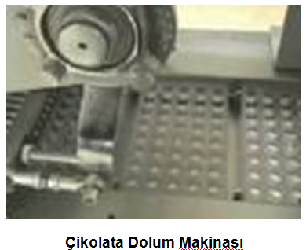
    2.1.9. Kalıplama
Depozitörden yaklaşık 32 °C’de gelen sıvı çikolata 27-28°C’ye ısıtılmış olan istenen büyüklük ve şekillerdeki kalıplara özel başlıklar vasıtasıyla boşaltılır. Sıvı çikolatanın kalıplara tam olarak yerleşmesi için vibrasyon işlemine tabi tutulan çikolata 10-12°C’deki soğutma tüneline girer. Çikolata belirli bir süre kaldığı soğutma tüneline girer.

Slide 106
Çikolata belirli bir süre kaldığı soğutma tünelinden istenilen kalıbın şeklini almış olarak çıkar. Soğutma tüneli, temperleme ile oluşan kristal çekirdeklerinin devamlılığını sağlayarak istenen şekildeki çikolatanın düzgün ve kararlı kristal yapıyı kazanmasını sağlar. Daha sonra vakum başlıklı robot kollar vasıtasıyla kalıplardan alınan çikolatalar ambalajlanır.
Tünele giriş: 14°C, 14°C→6°C→15-18°C
Tünelde hava sirkülasyonu ile soğutma işlemi yapılır.
Dökümde kalıplar çok sıcak olursa kalıplara yapışma olur.
Dökümde kalıplar çok soğuk ise çikolatada donma gibi dengesizlikler meydana gelir.

Slide 107
Kalıplama işleminde birçok materyal kullanılabilir. Kalıplanmış çikolatanın parlaklığı, kullanılan kalıbın iç yüzey kalitesiyle doğrudan ilişkilidir. Bu nedenle pralinlerde polikarbonat (makrolon) kalıplar tercih edilir.
Kristalizasyon gelişmesini kontrol etmek, çikolatanın büzülmesini gözlemlemek amacıyla transparan (şeffaf) kalıpların kullanılması avantajdır. Kalıplar çizik veya deforme olmamalıdır. Kalıp çıkarılan yüzey tamamen düzgün olmalıdır.
Kalıpların kullanılmadan önce ısıtılması çikolata temperinin bozulmasının engellenmesi amacıyla önemlidir. Ayrıca suyun buharlaşması riskinin engellenmesi için önemlidir, özellikle tüm kalıplar soğukta saklanmışsa ön ısıtma gereklidir.
Ön ısıtma; elektrik enerjisi ile ısıtılmış bölgeden geçirilerek yapılabilir. Genelde kalıplar çok az temizlenmelidir ama kalıntılar kalıbı kirletmişse sıcak su (klor içermeyen) ile yıkanmalıdır. Deterjan kullanılması tavsiye edilmez. Kalıplar yıkamanın ardından sıcak hava ile ya da yumuşak kuru bir bezle çizmeden kurutulmalıdır.

Slide 108
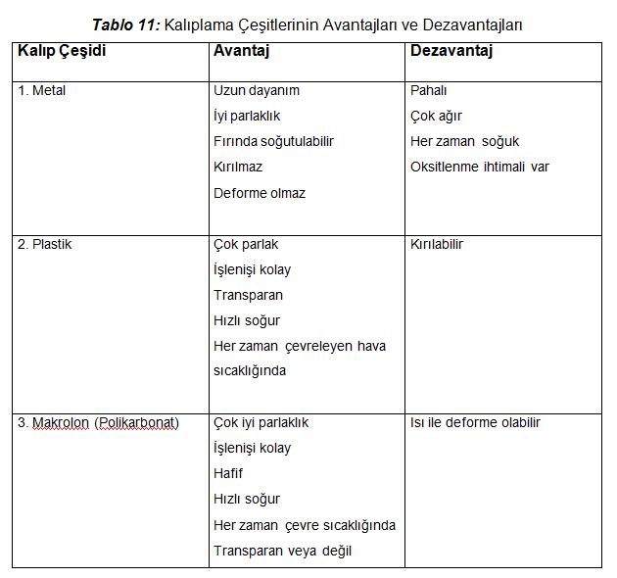

Slide 109
    2.1.10. Çikolatanın Soğutulması
Çikolata hamurunun soğutulması en az temperleme kadar önemli bir prosestir. Uygun bir şekilde yapılan soğutma ile temperleme neticesinde başlamış olan kararlı kristallerin oluşumunun devamı sağlanmaktadır.
Soğutma tüneli girişinde çikolatanın büyük bir kısmı olduğundan kararsız kristallerinin oluşmaması için tünelin giriş sıcaklığının fazla soğuk olmaması gerekmektedir (14°C). Soğutmanın ikinci aşamasında daha düşük bir sıcaklık uygulanır (14-6-15°C). Üçüncü aşama olan tünel çıkışının ise 18°C civarında ılık bir sıcaklıkta olması gerekmektedir

Slide 110
    2.1.11. Çikolatanın Paketlenmesi
Çikolata ışığa, neme ve sıcaklığa hassaslık gösterir. Bu yüzden depolanma süresince oluşabilecek bozulmaları önlemek için kaliteli paketleme işlemini yapmak son derece önemlidir.
Paketleme için kullanılan malzemeler:
Düşük yoğunluklu polietilen (LDPE), polistiren
İki katmanlı kağıt
Karton
Sıvı çikolata tankerlerle de taşınır

Slide 111
2.2. Üretim Yeri ve Depo Koşulları
    2.2.1. Üretim Yeri Koşulları
Çikolatanın raf ömrü ve içindeki bileşenler çevre koşullarından etkilenir. İdeal atmosfer sıcaklığı 18-22°C ve bağıl nem %65’den düşük olmalıdır. Üretim yerinde hava kurutucu donanım bulunmalıdır. Bağıl nemin yüksek oluşu, soğutucudan çıkarılan çikolata yüzeyinde bir nem tabakası oluşmasına yol açar. Bu da depolama ömrünü kısaltır. Üretim yerinde temizlik ve hijyen ise şarttır. Çikolatada en ufak bir kirlenme, tozlanma bileşenleri değiştirebilir ve mikroorganizmaların gelişmesine neden olur.
Çikolatanın güneş ışığına maruz kalması tadını bozacağından, üretim yerine doğrudan güneş ışığı girmesi engellenmelidir.

Slide 112
    2.2.2. Depolama Koşulları
    Çikolatanın muhafazasındaki risk faktörleri şunlardır:
a) Nem: Kaliteli çikolataların nem oranı %1’in altındadır. Bu, homojen akışkanlığa sahip ve üremeye elverişli mikroorganizma türlerinin üreme riski büyük ölçüde azaltılmış çikolata demektir. Su, lezzetteki bozulmayı da hızlandırır. Bu nedenle çikolatanın bağıl nemi %60’ın altında olan yerlerde depolanması tavsiye edilir. Böylece sıcaklıktaki aşırı değişiklikler sonucu çikolata üzerinde nemlenme riskinden de kaçınılmış olur. Çikolata yüzeyindeki bu tür nemlenme, şekerin çözünmesine ve kristalize olarak yüzeyde beyazlaşma oluşumuna neden olur.
b) Sıcaklık: çikolata 18-20°C sıcaklıkta saklanmalıdır. 25°C’nin üzerindeki sıcaklıklar çikolatanın kristal yapısını bozar ve yağlı beyaz bir renk almasına neden olur. Çikolata kesinlikle buzdolabına konmamalıdır.

Slide 113
c) Işık: Çikolata ışığa maruz kalınca tadı bozulur. Bundan kaçınmak için yapılacak şey, orijinal ambalajında saklanmasıdır.
d) Böcek, haşere: Depolama yeri temiz ve enfeksiyon riskine karşı güvenli olmalı, hava cereyanından korunmuş olmalıdır. Açıklıklar sıkı ızgara ile kapatılmalıdır.
e) Koku: Çikolata dış kokulardan kolayca etkilenebilir. Bu nedenle, keskin kokulu ürünlerle temasına engel olunmalıdır.
Bu koşullar altında garantilenebilecek saklama süreleri;
Bitter (fondant) çikolatada 12 ay
Sütlü çikolatada 9 ay
Beyaz çikolatada 6 aydır.

Slide 114
  2.3. Çikolata Çeşitleri ve Özellikleri
    2.3.1. Çikolata Terminolojisinde Bazı Terimler
Guanduja:
Sütlü çikolatanın; fındık püresi, süttozu, şeker ve lesitin ile karışımından oluşur. Dolgu maddesidir. Ayrıca guandujanın içine istenilirse krokant, krenç gibi malzemelerde kullanılmaktadır.
Ganaj:
Çikolatanın süt ile (az karamel ile tatlandırılmış) yumuşatılması ile elde edilen iç dolgu çeşididir. Kullandığımız çikolatanın çeşidine göre isimlendirilir. Örneğin; sütlü çikolatada kullanılırsa sütlü ganaj, bitter çikolata kullanılırsa bitter ganaj, beyaz çikolata kullanılırsa nuga ganaj olarak adlandırılıyor.

Slide 115
Nuga ganaj:
Beyaz çikolata ile yapılan ganaj anlamına gelmektedir.Ganaj yapımında çikolatanın içine, süt ile birlikte meyve özleri veya kuruyemiş püreleri de kullanılabilir. Örneğin çikolatayı süt ile yumuşattıktan sonra fındık püresi katarak ‘‘fındık ganaj’’ elde edilir. Bu şekilde elde edilen mokalı ganaj, bademli ganaj, fıstık ganaj, ceviz ganaj, frambuazlı ganaj, vişneli ganaj çeşitlerini iç dolgu olarak ürünlerimizde kullanmaktayız.
Krokant:
Şekerin eritilip fındık kırıkları ile karıştırıldıktan sonra soğutulup mixer de toz haline getirilmesiyle oluşur. Guandujanın içine konularak iç dolgu malzemesi olarak kullanılır.
Krenç:
Ufak fındık kırıklarının şekerlenip, fırında kavrulmasıyla elde edilir. Bu ürün hem çikolatanın üstüne süs amaçlı kullanılır, aynı zamanda guandujanın içine katılarak iç dolgu malzemesi olarak kullanılır.

Slide 116
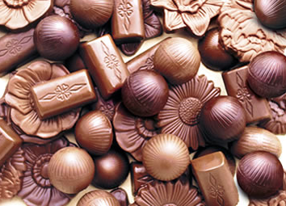
    2.3.2. Çikolata Çeşitleri
a) Tipine Göre:
- Sütlü çikolata: Kakao yağı, şeker, kakao kitlesi veya toz kakao, süt veya süt tozu ve katkı maddeleri ihtiva eden çikolatalardır. Sütlü çikolata, bileşiminde en az % 2,5 yağsız kakao kuru maddesi olacak şekilde en az % 25 toplam kakao kuru maddesi içeren, ayrıca en az %14 süt kuru maddesi ve en az % 3,5 süt yağından oluşan, kakao yağı ve süt yağı toplam miktarı ise en az %25 olan çikolatadır.

Slide 117
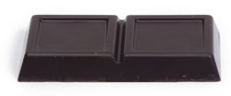

  Bitter çikolata: Kakao yağı, şeker, kakao kitlesi veya toz kakao ihtiva eden, süt veya süt tozu ihtiva etmeyen çikolatalardır. Bitter çikolata, bileşiminde en az %18 kakao yağı ve en az % 14 yağsız kakao kuru maddesi olacak şekilde en az % 35 toplam kakao kuru maddesi içeren çikolatadır.
  Beyaz çikolata: Şeker, süt veya süt tozu ihtiva eden, kakao kitlesi veya toz kakao ihtiva etmeyen çikolatalardır. Beyaz çikolata, bileşiminde en az %20 kakao yağı ve en az %14 süt kuru maddesi içeren ve en az %3,5'i süt yağı olan çikolatadır.

Slide 118
b) Çeşidine Göre:
Sade çikolata: Sütlü, bitter veya beyaz çikolatalara herhangi bir çeşni veya dolgu maddesi katılmadan imal edilen çikolatalardır.
Çeşnili çikolata: Sütlü, bitter veya beyaz çikolatalara çeşni maddeleri katılarak imal edilen çikolatalardır.
Dolgulu çikolata: Sütlü, bitter veya beyaz çikolataların içine dolgu maddesi ilave edilerek imal edilen çikolatalardır. Dolgulu çikolatalarda dolgu kısmı ile çikolata kısmı ayrı ayrı bulunur.
c) Yapılış Tekniğine Göre:
Madlen çikolata: Bitter, sütlü veya beyaz çikolata tiplerinin kalıplara dökülerek elde edilen koyu renkli sert çikolatalardır.
Kaplama çikolata: Hazırlanan dolgu maddeleri şekil verildikten sonra sütlü, bitter veya beyaz çikolatayla kaplanmasıyla elde edilen çikolatalardır.

Slide 119
Çeşni Maddeleri: Çeşni maddeleri, çikolata imalinde kullanılan antep fıstığı, yer fıstığı, fındık, kahve, krokan, ceviz, badem, kuru üzüm, işlem görmüş hububat ürünleri (pirinç, mısır vb.), turunçgil meyvelerin kabuğu vb. maddelerdir.
Dolgu Maddeleri: Dolgu maddeleri, çeşitli kremalar, pralin, fondan, nuga, karamel, alkollü içkiler, kuru yemiş ezmeleri, krokan, meyve, bisküvi, gofret vb. maddelerdir.

Slide 120
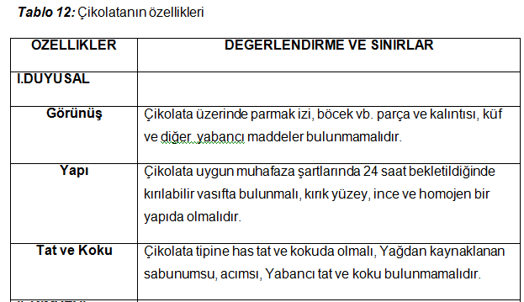
    2.3.3. Çikolatanın Özellikleri
    2.3.3.1 Çikolatanın Genel Özellikleri

Slide 121
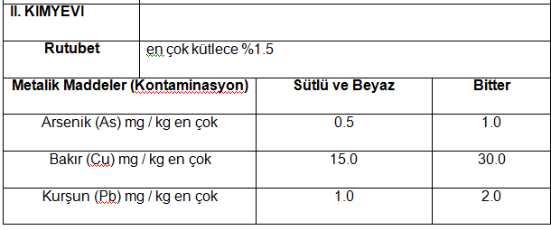
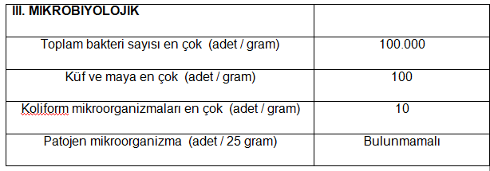
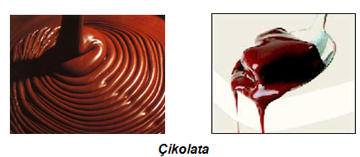

Slide 122
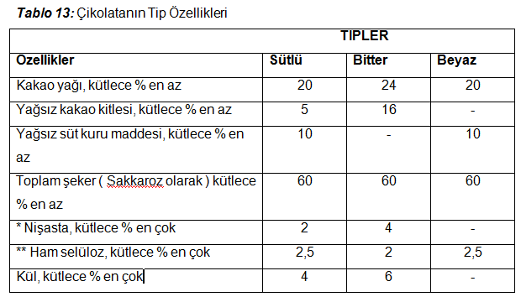
2.3.3.2 Çikolatanın Tip Özellikleri

Slide 123
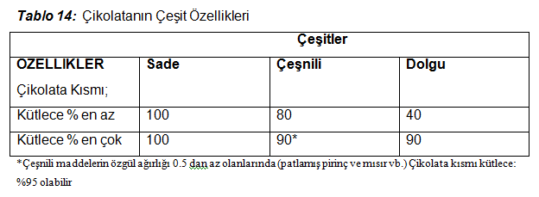
2.3.3.3 Çikolatanın Çeşit Özellikler

Slide 124
2.3.3.4 İyi Çikolatanın Özellikleri
Çok ince taneli oluşu, dilde eriyebilirliği ve pütürlük bırakmaması
Rengi parlak olmalı ve kırıldığı zaman iç kısmında renk dalgalanması olmamalıdır.
Kırılırken direnç göstermelidir. Çikolatanın kendine has kokusu hissedilmelidir.
Herhangi bir yabancı madde kontaminasyonu olmamalıdır.
Ambalajlanmış ürünler açık, ezilmiş, kopmuş olmamalı, uygun ambalaj materyali kullanılmalı
Tüketilen süre içinde buzdolabında saklanmamalıdır. Şeker beyazlaşmaya neden olur. Oda sıcaklığında ve ışık almayan ortamlarda saklanmalıdır

Slide 125
2.3.3.5 Çikolatanın Tadı Neden Bozulur
Çikolata oksidasyona neden olan su ya da havaya maruz kalmış olabilir.
Çikolata keskin kokulu ürünlerle temas etmiş olabilir. Bu durumda koku hızla çikolataya nüfus eder.
Çikolatanın depolanma süresi olması gereken süreden fazla olduğundan tadı bozulur.

Slide 126
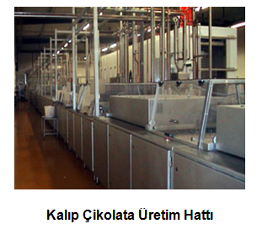
  2.4. Çikolata Çeşitlerinin Üretimi
    2.4.1. Kalıplama Çikolata
Kalıplama çikolata çeşidine örnek olarak tablet ve madlen çikolata çeşitleri verilebilir. Bu çikolata çeşidinde çikolata direk olarak kalıplara dökülür.

Slide 127
2.4.1.1 Madlen ve Tablet Çikolata Yapımı
Temperlenmiş çikolata pompalarla kalıplama hattına depozitöre basılır. Kalıplama çikolatanın parlaklığının sağlandığı aşamadır. Temperlenmiş çikolata kalıplara dökülür. Bu yüzden kalıpların şekli ve yapıldığı materyal önemlidir. İlk olarak çikolata için kalıplar çelikten yapılır, istenilen şekil verildikten sonra saf tenekeyle kaplanırdı. Daha sonra gelişen teknikler ile Alman gümüşü, paslanmaz çelikten yapılmıştır. Son gelişmeler vakum, kopresyon veya dökme ile elde edilen plastik kalıp yapılmasını mümkün kılmıştır. Plastik kalıpların daha uzun süre soğutma gerektiren izolasyon etkisi gibi bazı küçük dezavantajları olsa da genelde ebatlar sabit, ağırlık olarak metalden daha hafif ve daha ucuz olduğu için çok daha iyidir. Kalıplar çikolatanın kolay dağılmasını sağlayacak ve kırılmaya neden olan bazı yumruların oluşmasını önleyecek şekilde dizayn edilmelidir.

Slide 128
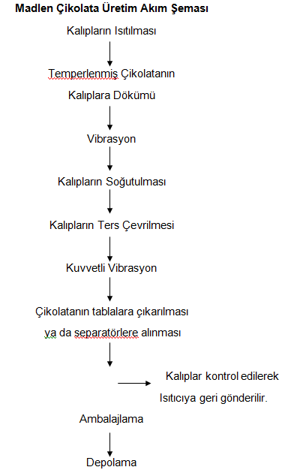

Slide 129
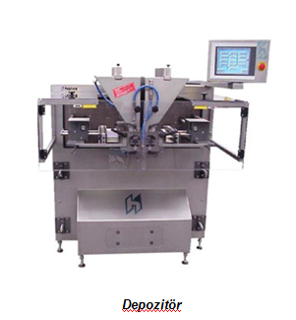
Madlen ve tablet çikolata yapımında kullanılan kalıplar, infra-red ısıtıcının yardımıyla 24-25°C’ye kadar ısıtılır. Isınan kalıplar konveyör yardımıyla depozitörün altından geçerken ısınmış kalıpların her bir gözüne temperlenmiş çikolata hamuru pistonların yardımıyla basılır.
Kalıplara basılan çikolatada hava kabarcıklarının oluşmasını önlemek ve hamurun kalıplara eşit dağılımını sağlamak için kalıplar vibratörün üstünden geçer. Vibrasyon işleminden sonra kalıplar soğutma tüneline gelir. Soğutma kısmı kalıplamanın kalbidir.

Slide 130
Bu adım için düz tüneller kullanılmalıdır. Uzun tüneller işletme için pratik olmadığından çok katlı soğutucular tercih edilmelidir. Çikolatayı soğutmak, kalıplardan kolayca çıkması, büzülmeyi sağlamak için soğutma tünelinin sıcaklığı 10°C olmalıdır. 10°C’den düşük sıcaklıklarda dolabın hava nemi önemlidir.
Soğutma tünelinin sıcaklığı ve çikolatanın tünelde durma süresi; kalıbın ebatlarına ve kalıbın şekline, çikolatanın çeşidine, çikolatanın viskozitesine, proses şartlarına, soğutma tünelinin kapasitesine, soğutucu gaza, tünelin şekline, kalıpların hızına ve mevsim şartlarına bağlıdır.
Kakao yağlı çikolatalarda hiçbir zaman şok soğutma yapılmaz. Mümkünse kademeli soğutma yapılmalıdır. (Soğutma birkaç tünelle sağlanır.) şok soğutma çikolatada terleme yapar.
Kalıplar mekanik kollarla ters çevrilir. Mekanik bir çekiç veya kuvvetli bir vibrasyonla boşaltılır. Bitmiş ürün ambalajlanmak üzere bir konveyöre veya plakalara dökülür.
Kalıplama operasyonunda bitmiş ürün düşük ısılarda boşaltılıp ambalajlanır. Eğer ısı dikkatli kontrol edilmezse “terleme” oluşur. 16°C’lik sıcaklık ve %50’lik nem veya daha düşük bir ortam daha uygundur.

Slide 131
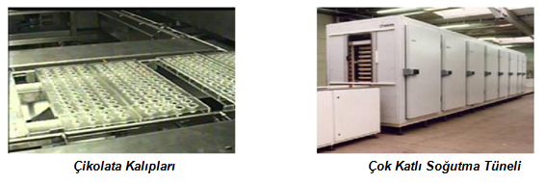
Kalıplama sisteminde soğutma sistemin kalbiyken, depozitörden çikolata kalıplara döküm aşaması ise en problemli bölümüdür. Bu yüzden çikolatanın döküm derecesi çikolata tipine göre değişir.
Sütlü çikolata: 28-31°C
Bitter çikolata: 30-33°C olmalıdır.
Döküm derecesi iyi ayarlanmış ve soğutma işlemi yapılmış bir çikolata kalıbı ters çevrildiğinde çikolatalar rahat bir şekilde çıkar.
Madlen çikolata ve Tablet çikolatanın yapımı aynıdır. Farklılık kalıp şeklinden kaynaklanır.

Slide 132
2.4.1.2 Dolgulu Kabuk Kalıplama
Bu çikolata çeşidinin yapımı daha zordur. Yapım aşamaları çok fazla olduğundan imalat sırasında birçok noktanın kontrolleri denetim altında tutulmalıdır. Sistemdeki ufak bir pürüz çikolataların ıskartaya ayrılmasına sebep olur. Dolgulu kaplama çikolatanın yapımını 16 basamakta toplayabiliriz.
Kalıplar ısıtıcının altından geçirilerek 25°C’ye kadar ısıtılır.
Kalıplar daha sonra konveyör yardımıyla depozitörün altına gelir ve pistonlar yardımıyla temperlenmiş sütlü veya bitter çikolata kalıplara basılır.
Hava kabarcıklarını dağıtmak için kalıplar vibrasyona tabi tutulur. Kalıplar konveyörde kısa mesafe yol alarak çikolatanın kalıpta dinlenmesi sağlanır. Vibrasyonun hızı kalıp şekline, makine hızına ve çikolatanın viskozitesine göre ayarlanır.
Kalıp mekanik kollarla ters çevrilerek çok yavaş vibrasyona tabi tutulur. Böylelikle fazla çikolatanın kalıptan çıkması sağlanır. Kalıbın dibinde yalnızca çok ince bir tabaka kalır. Bu tabaka kabuk kısmını oluşturur.
Ters çevrilmiş kalıplar tekrar çevrilerek eski düz konumuna getirilir. Kalıbın üzerindeki fazla taşmış kısımları temizlemek için kazıyıcının altından geçirilerek temizlenir.

Slide 133


Slide 134
- Kalıpların daha iyi soğuması için ikinci bir tünelden geçirilebilir.
- Tünelden geçen kalıplar depozitörün altına taşınır. Burada oluşan kabuğun içerisine dolgu maddesi pistonların yardımıyla pompalanır. Kabuğun içerisine fındık, fıstık vb. kuru yemişler de kullanılır.
- Dolgu maddesiyle doldurulan kabuk soğutma tünelinden geçirilerek dolgu maddesinin sertleşmesi sağlanır. Dolgu olarak kuru yemiş kullanıldıysa soğutma tünelinden geçirmeye gerek yoktur.
- Kalıplar kazıyıcının altından geçirilerek taşan dolgu maddesi temizlenir.
- Kalıplar ısıtıcının altından geçirilerek kabuk ve dolgu kısmının birbirine yapışması sağlanır.
- Kalıplar üçüncü depozitörün altından geçer ve dolgunun üzeri çikolatayla doldurulur ( üst kabuk ).
- Kalıplar vibrasyona girer üst kabuğu oluşturan çikolatanın kabarcıkları alınır. Kazıyıcıyla kalıbın üzerindeki fazla çikolatalar temizlenir.
- Bitmiş ürün soğutma tünelinden geçer ve böylelikle çikolata tümüyle şekil alır ve dolgu kuvvetlenir.

Slide 135
- Kalıplar ters çevrilerek kuvvetli bir vibrasyon ya da mekanik çekiç vurularak konveyöre, paletlere ya da seperatörlere alınır.
- Boş kalıplar kontrol edilir. Kirlenenler değiştirilir. Kontrol edilen temiz kalıplar sistemin en başına infra-red ısıya getirilir.
Kalıplamada kullanılan dolgu maddesi akıcı kıvamda olmalıdır. Bu akıcılığı verebilmek için çikolata hamurunda olduğu gibi dolguda kullanılan hammaddeler melanjörde karıştırılıp silindirden çekilir. Silindirden çekilen tozun kalınlığı 25-40μ arasında olabilir. Toz karışım konçta en az 24 saat konçlanır. Dolgu maddesi ağızda herhangi bir pütürlü yapı bırakmamalıdır. İyi bir karışım konçlama yapılmamışsa ya da hamurda oluşan topaklanmalar pistonların tıkanmasına neden olur.
Dolgu maddesinin döküm derecesi çikolatanın döküm derecesinden 2°C düşük olmalı ya da çikolatanın döküm derecesiyle aynı olmalıdır. Dolgunun döküm sıcaklığının yüksek olması kabuğun erimesine neden olabilir.

Slide 136
2.4.1.3. Kaplama Çikolata
Kaplama çikolata kalıplama çikolatadan çok farklıdır. Dolgu maddesi kalıplara basılmaz, hamur ekstruder hattında şekillendirilir. Özellikle bar tipi çikolatalar (tadelle, hoby vb.) bu gruba girer.
Dolgu maddesi formülasyona göre hazırlanır. Melanjörde karıştırılır. Silindirden çekilir. Toz karışım mikserlerde (hamur yoğurma mikseri) hamur kıvamına getirilir. Hamur parça çikolatalar halinde ekstruder hattına verilir. Depozitörde birbiriyle aynı yönde dönen pistonlar vardır. Pistonların vasıtasıyla hamur fitil halinde çekilir. Fitiller tünelden geçerek soğutulur. Tünelin sıcaklığı çok düşük olmamalıdır. Aksi takdirde fitillerde kırılma, çatlama ve kopma olabilir. Tünelin sıcaklığı yüksek olursa fitiller giyotinde kesilmez ve bıçaklara yapışır. Bu yüzden tünelin sıcaklığı hamurda kullanılan yağın erime noktasından 5-10°C daha düşük olabilir. Tünele verilen hava akımı %50-60 arasında olmalıdır. Tünelin sıcaklığı; proses şartlarına, dolgu maddesinde kullanılan yağın erime noktasına, mevsim şartlarına göre farklılık gösterir.

Slide 137
Fitiller tünelden çıktıktan sonra giyotine gelir. Giyotine gelen fitiller istenilen ebat ve şekillerde kesilir. Giyotinde kesilen dolgu hamuru kaplama kısmına gelir. Dolgunun üzerine temperlenmiş çikolata hamuru dökülür. Çikolataların üzerine hava akımı verilerek fazla kaplama hamuru alınır Kaplanmış barlar soğutma tünelinde soğutulur. Soğutma tünelinin ısısı fazla düşük olmamalıdır. Dolgu ile kaplama arasındaki ısı alışverişinin dengelenmesi çok kısa sürede olduğundan soğutma tünelinin ısısı dolgunun tünelden çıkış sıcaklığına yakın olmalıdır.
Kaplama çikolatalarda kaplama miktarı az, dolgu kısmı daha fazladır. Bu iki kısmın sıcaklıkları farklı olur. Dolgu kısmının çok soğuk olması kararsız yağ kristallerinin oluşmasına neden olur. Bu da fat bloom’un oluşmasında en büyük etkendir. İki kısmın sıcaklıklarının eşit hale gelmesi yaklaşık 1 dakika sürer.
Dolgu maddesinin sıcaklığının yükselmesi sonucu fazla genleşme gösterebilir. Bu da kaplamada çatlaklara ve kırılmaya neden olur. Dolgu maddesinde erime noktası en çok 32°C olan kakao yağı muadili yağlar kullanılır.

Slide 138



Slide 139
2.4.1.4 Beyaz Çikolata Yapımı
Beyaz çikolata yapımında kakao kitlesi veya kakao tozu kullanılmaz.
Sütlü ve Bitter çikolata yapımına uygulanan aşamaların aynısı beyaz çikolata yapımına da uygulanır. İçerdiği süt tozu miktarı fazla olduğundan dinlendirme tanklarının sıcaklığı çok iyi kontrol edilmelidir.
Daha çok kalıplama çikolata ve dekor yapımında kullanılır.

Slide 140

  2.5.. Çikolata Formülasyonları
    2.5.1. Bitter Çikolata Formülleri

Slide 141


Slide 142

    2.5.2. Sütlü Çikolata Formülleri

Slide 143


Slide 144

    2.5.3. Beyaz Çikolata Formülleri

Slide 145


Slide 146
  2.6. Çikolatalarda Oluşabilecek Hatalar ve Önleme Yolları
    2.6.1. Faat Bloom (Çiçeklenme)
    Sebebi:
-Kakao yağının stabil bir yapı oluşturmaması.
-Kaplama çikolatalarda dolgu maddesi ile kaplamanın sıcaklık farkının fazla olması.
-Temperlemede soğutmanın çok hızlı yapılması.
-Yeterli temperlemenin yapılmaması.
-Çikolatanın tamamen erimemesi.
Önleme Yolları:
-Yeterli temperlemenin yapılması.
-Sıcaklık farkının ayarlanması ve çok soğutma yapılmaması.
-Temperleme makinesinda soğuk suyun geldiği vana kısılmalı soğuk su ip gibi akmalı.
-Temperleme süresi uzatılmalı.
-Çikolata tamamen eriyene kadar beklenmeli.

Slide 147
    2.6.2. Şekerin Çiçeklenmesi
Sebebi:
-Çikolatada hava kabarcığının olması.
-Çıplak elle dokunma.
-Paketleme yapım bölümünün sıcak olması ve terleme.
Önleme Yolları:
-Vibrasyon süresi ve sürekliliği arttırılmalı.
-Çikolatanın kalıptan çıkarılması ve paketlenmesi sırasında eldiven kullanılması.
-Paketleme bölümünün sıcaklığı,çikolatanın tünelden çıkış sıcaklığına yakın olmalıdır.±1-2 ˚C fark olabilir.

Slide 148
    2.6.3. Mat Renk
Sebebi:
-Tünelde soğutma yetersiz.
-Üretimden sonra depolamada yüksek sıcaklık iniş ve çıkışı,kalıpların aşınması.
Önleme Yolları:
-Tünel sıcaklığı düşürülmeli veya tünelde kalış süresi arttırılmalı.
-Depolama sıcaklığı sabit tutulmalı.(15˚C civarı.)
-Kalıpları yenilenmeli.
    2.6.4. Kumlu Yapı
Sebebi:
-Döküm derecesinin ayarsızlığı.
Önleme Yolları:
-Sütlü çikolata 28˚C, bitter çikolata 30˚C’de dökülmeli.(Mevsim ve proses şartlarına göre ±1-2 ˚C fark olabilir.)

Slide 149
    2.6.5. Kırmızı Lekeler
Sebebi:
-Çikolatanın çok sıcak dökülmesi.
Önleme Yolları:
-Sütlü çikolata 28˚C, bitter çikolata 30˚C’de dökülmeli.(Mevsim ve proses şartlarına göre ±1-2 ˚C fark olabilir.)
    2.6.6. Kalıptan Çıkarma Zorluğu
Sebebi:
-Soğutmanın yetersiz oluşu.
Önleme Yolları:
-Tünel sıcaklığı düşürülmeli.
    2.6.7. Çikolatalardaki Çatlama
Sebebi:
-Soğutmanın fazla gelmesi.
Önleme Yolları:
-Tünel sıcaklığı arttırılmalı,çok soğutma yerine kademeli soğutma yapılmalı.

Slide 150
  2.7. Çikolatanın Besin Değeri
    2.7.1. Proteinler
    Bir kişinin günlük protein ihtiyacını kilo basına 1 gr. olduğunu düşünürsek 70 kiloluk bir adamın günde 70 gr. protein tüketmesi gerekmektedir. 100 gr. çikolata ise bu miktarın çok altında protein içerir. Yani çikolata tüketilecek tek protein kaynağı olamaz. Günlük tüketimde yeterli protein alımını sağlayacak başka besinler tüketmek gerekir.

Slide 151
    2.7.2. Lipitler
100 gr. çikolatada 27 gr. yağ vardır. Kakao yağını oluşturan asitler, kandaki kolesterol oranının düşmesine yardımcı olur. Yani kakao yağı kullanımı, insanı kardiyovasküler hastalıklardan korur.
linoleik asit, alfa-linolenik asit, and oleik asit in Bir trigliserit türevi

Slide 152
    2.7.3. Karbonhidratlar
Çikolatadaki karbonhidrat oranı değişebiliyor. Kakaosu zengin olan çikolatanın şekeri de az oluyor. %53 oranında kakao içeren bir çikolatanın %47’ si de şeker oluyor; %70 kakao içeren bir çikolatanın şeker miktarı ise %30 oluyor. Ancak sakkarozun yerine poliol (diş çürümesine sebep olmayan asimile edilebilir karbonhidrat) veya tatlandırıcı da koysak, çikolatanın besleme gücünü %15’ ten fazla indiremeyiz.
    2.7.4.Lifler
    100 gr. kakao şunları içerir:
    Bu miktarda lifin içerdikleri bile dikkate değer. 100 gr. kepekli ekmekte bulunan bu lif dozu, bağırsakların düzgün çalışmasına yardımcı olur ve kabızlığı önler. Günlük lif tüketimimizin normalde 40 gr. olması gerekirken , bizler çoğunlukla 20 gramı aşmayız.
4 gr. lignin 2 gr. selüloz | 1,8 gr. reçine 1,2 gr. pentonsan

Slide 153
    2.7.5. Potasyum
Vücuttaki suyun hücrelerimizden dışarı çıkmasını engelleyen bir metaldir. Hücre zarlarını iki taraftan dengeleyen bir sistem sayesinde potasyum metali hücrelerin içinde, sodyum ise dışında kalır. Potasyum, aynı zamanda kasların hareketliliğini ve kalple ilgili metabolizmaların düzenliliğini sağlar. Hafif bir potasyum eksikliği, kas yorgunluğuna ve kramplara neden olabilir. Ciddi bir potasyum eksikliği ise kalp hastalık gibi daha derin sorunlar yaratacaktır.
Organizmanın potasyum ihtiyacı, günde 500 ile 3000 mg. arasında değişir. 100 gr. çikolatada 400 mg. potasyum bulunur. Bu yüzden çikolata, özellikle sporcular için bir hayli değerli potasyum kaynağıdır.

Slide 154
    2.7.6. Magnezyum
Dengeli bir sinir ve kas sistemine sahip olmamıza yardımcı olur. Günümüzde tükettiğimiz besinler, eski dönemlere göre daha az magnezyum içerir. Bunun sebebi, toprakların daha verimsiz oluşu ve azotlu gübrelerin kullanımıdır. Bunun yanı sıra kullandığımız unun rafine edilmesi, günümüz insanının da sebzelere olan ilgisizliği bu durumu ciddileştirmektedir.
Magnezyum eksikliği yorgunluk, tedirginlik, uykusuzluk, sindirim bozuklukları ve kabızlık gibi sorunlara yol açar. Bunlara, “spazmofili” adı altında bir araya gelen bütün belirtileri de katmak gerekir.
Önerilen günlük magnezyum 350 mg’ dır. 100 gr. çikolatada 300 mg. magnezyum bulunur.

Slide 155
    2.7.7. Fosfor
Vücudumuzun en önemli mineral tuzlarından biri olan fosfor, her insanda 700 mg. bulunur. Bunun 600 miligramı ise kemiklerimizdedir. Kalsiyum ile birleşerek (kalsiyum fosfat) kemik ağını oluşturur.
Organizmanın günlük fosfor ihtiyacı:
4 ile 9 yaş arası çocuklarda 600-900 mg.
10 ile 12 yaş arası çocuklarda 1000 mg.
Gençlerde ve hamilelerde 1400 mg.
Yetişkinlerde 800 mg.
100 gr. çikolatada 280 mg. fosfor bulunur. Bu göz ardı edilemeyecek bir rakamdır.
    2.7.8. Oksalik asit
100 gr. kakaoda 700 mg. , siyah çikolatada ise 200 mg. bulunan bu asit, oksalat bazlı idrar hesabı yapılan kişiler için sorun olabilir. Bu kişilere çikolata tüketmemeleri önerilir.

Slide 156
    2.7.9. Kalsiyum
Vücudun kuşkusuz en önemli mineral öğesidir. Yetişkin bir kişide 1200 mg. kalsiyum bulunur. Kemik ve diş yapısını oluşturan önemli bir maddedir. Ama en önemlisi, hücrelerimizin oluşmasında esaslı bir rol oynar.
Önerilen günlük kalsiyum kullanımı:
4 ile 9 yas arası çocuklarda 700 mg.
10 ile 12 yaş arası çocuklarda 900 mg.
Gençlerde ve hamilelerde 1000 mg.
Yetişkinde 800 mg.
100 gr. çikolatada aşağı yukarı 100 mg. kalsiyum bulunur. Sütlü çikolatada ise daha fazlası vardır (aşağı yukarı 220 mg).

Slide 157
  Yukarıda verilenlerin dışında çiklatada;
  Sodyum
  Demir
  Bakır
  Çinko
  Flor
  İyot
  β-Karoten
  B vitamini (tiamin)
  B2 vitamini (riboflavin)
  B5 vitamini (pantotenik asit)
  B6 vitamini (piridoksin)
  E vitamini (α-tokoferol)
  PP vitamini (nikotinik asit)
  B9 vitamini (folik asit)
  bulunur

Slide 158
  2.8. Kokolin
Kakaolu ürünlerde kakaoyağı dışında diğer bitkisel yağlar kullanılmışsa bu ürünlere, kokolin adı verilir. Kokolin nebati yağ, şeker, toz kakao, peyniraltı suyu tozu ve katkı maddeleri; gerektiğinde süt tozu, soya unu ve çeşni maddelerinin ilavesi ile tekniğine uygun olarak hazırlanan bir mamuldür. Kokolinler; sütlü, sütsüz, beyaz, sade, çeşnili ve dolgulu olmak üzere çeşitlidir.
Avrupa Birliği Ticaret Bakanlığı tarafından bileşiminde %5'e kadar kakao yağı dışında başka bitkisel yağların kullanıldığı kakaolu şekerlemelerin çikolata adıyla satılabileceğine karar verilmiştir. Bununla birlikte, çikolatalara şekerin dışında başka tat verici maddeler katılamaz.

Slide 159
  2.9. Dolgulu Çikolata
Dış kısmı toplam ürün ağırlığının en az % 25’ini içeren, bitter çikolata, sütlü çikolata, bol sütlü çikolata ve beyaz çikolatalardan birinden oluĢan dolgulu çikolatadır.

Slide 160
Kaynaklar
Demirci M, 2007 Beslenme, 3. Basım
Kebeci T, 1999 Çikolata Teknolojileri
Demirci M., Şimşek O., Öksüz Ö., 1996 Süt İşleme Teknolojisi. Trakya Üniversitesi Tekirdağ Ziraat Fakültesi, Gıda Müh. Bölümü, Tekirdağ
Kebeci T, 1996 İstanbul’da Tüketime Sunulan Sütlü Çikolataların Genel Özellikleri Üzerine Bir Araştırma, Trakya Üniversitesi Gıda Müh. Bölümü Yüksek Lisans Tezi, Tekirdağ
Karabayır C., 2006 Şekerli ve Çikolatalı Mamuller Ürün Profili
Türk Gıda Kodeksi, Şeker Tebliği, Tebliğ No: 99/10 Tarım ve Köy İşleri Bakanlığı, Ankara
http://tr.wikipedia.org/wiki/Çikolata
http://www.drtuncayfiliz.com/cikolata.htm
http://www.foodinfo.com
http://www.soyaunu.com
ANONYMOUS, 1989. Gıda Maddeleri Tüzüğü, Madde 534.
BECKETT, S.T. 1999.”Industrial Chocolate Manufacture and Use”.3.ed. p. 236. Blackwell Science Ltd., U.K.
ÇELİK, Ç. 1998. “Çikolatalı Draje Yapımında Uygulanan Farklı İşlemlerin Raf Ömrü Üzerine Etkileri”. s:3. Y.Lisans Tezi, İTÜ.
ÇETİNEL, Ö.1997. “Çikolata ve Çikolata Kaplamalı Ürünlerde Üretim Hataları”.s.4-9. Bitirme ödevi, İTÜ.
HUI, Y.H. 1992. “Encyclopedia of Food Science and Technology”. Vol.1. s.400. John Wiley &Sons, Inc.
TÜRK STANDARTLARI ENSTİTÜSÜ. Çikolata TS 7800, Ocak 1990;1-20.

